Slide 1
AniKind 前后端迭代图册
按修改原因、迭代类型与 BEFORE / AFTER 对照整理
范围：当前本地 Web App 截止：2026-10-29 共 45 项实现与迭代
A
后端基础与私人数据
B
记忆、创作与用户控制
C
内容治理与数据生命周期
A1–A5 从代码定位到页面或流程结果
B1–B5 从代码定位到页面或流程结果
C1–C5 从代码定位到页面或流程结果
D
地球、物种与地理信息
E
前端页面与跨端交互
F
拼图内容与真实照片
D1–D5 从代码定位到页面或流程结果
E1–E5 从代码定位到页面或流程结果
F1–F5 从代码定位到页面或流程结果
G
拼图后端与解锁状态
H
中英双语与状态保持
I
运行恢复、部署与验证
G1–G5 从代码定位到页面或流程结果
H1–H5 从代码定位到页面或流程结果
I1–I5 从代码定位到页面或流程结果
阅读说明
首次实现：BEFORE 是 PRD 需求阶段示意，不是假造的旧页面。
后续迭代：依据用户要求、开发记录及 9 月 17 日部署源码包对比当前源码。
截图为实际页面或原始素材。流程图为可编辑示意。详细代码定位、差异与文件清单随附。
当前是本地 MVP。公网发布已暂停，真实 AI、真机触屏与生产负载尚未验收。
Notes:
来源：用户图三为版式参考，不复用示例中的植物产品内容。需求记录：本任务历史。源码快照：anikind/output/deploy/anikind-singapore-20260917-161121.zip。当前源码：D:/新建文件夹/app/anikind。没有完整 Git 历史，差异仅代表两个可用快照。

Slide 2
A 后端基础与私人数据
2 / 13
A1 - 数据持久化与统一接口
A2 - 账号与会话
A3 - 私人资源与授权隔离
Related insight 修改原因：页面操作需要真正保存，重启后仍可读取。
Related insight 修改原因：私人纪念内容需要稳定的登录身份。
Related insight 修改原因：不同账号、不同宠物的素材不能串用。
Iteration type 迭代类型：首次全栈实现
Iteration type 迭代类型：身份与权限实现
Iteration type 迭代类型：权限与授权实现
BEFORE
需求阶段示意
BEFORE
需求阶段示意
BEFORE
需求阶段示意
需求：可保存的宠物记忆
›
尚待实现存储与接口
需求：注册 / 登录 / 退出
›
尚待实现会话管理
需求：仅本人可见
›
素材处理须取得授权
⌄
⌄
⌄
AFTER
AFTER
AFTER
Node HTTP 接口
›
SQLite + records / blobs
scrypt 密码哈希
›
HttpOnly 会话 + 退出失效
owned(id, owner, type)
›
同源校验 + 授权记录
✓
用户、会话、内容版本和素材持久保存。
✓
服务端识别当前账号，登录失败有频率限制。
✓
前后端按身份读取，后台角色也无私人内容访问权。
server/core.mjs:26 server/index.mjs:1
server/auth.mjs:6 server/auth.mjs:31
server/core.mjs:58 server/app.mjs:98
A4 - 宠物档案与日期校验
A5 - 原始素材上传
Related insight 修改原因：名字、纪念日期和头像需要准确归属于档案。
Related insight 修改原因：上传应有进度，并识别真实文件格式。
Iteration type 迭代类型：档案功能实现
Iteration type 迭代类型：媒体前后端实现
BEFORE
AFTER
BEFORE
AFTER
需求：建立宠物档案
限制数量与错误日期
最多 3 个私有档案
可见字符计数 + 日期顺序
需求：照片 / 音视频存档
上传错误需可识别
签名检查 + 同宠物去重
逐文件进度 + 私有媒体读取
›
›
✓
创建、编辑和切换档案，头像只能选当前宠物素材。
✓
支持原件保存、限额和 Range 读取，拒绝伪装文件。
server/app.mjs:21 server/core.mjs:16
server/media.mjs:11 server/media.mjs:35
Notes:
A1 数据持久化与统一接口
Related insight: 页面操作需要真正保存，重启后仍可读取。
Iteration type: 首次全栈实现
Evidence: 需求基线
BEFORE: 需求：可保存的宠物记忆 / 尚待实现存储与接口
AFTER: Node HTTP 接口 / SQLite + records / blobs
Result: 用户、会话、内容版本和素材持久保存。
Details: SQLite 启用 WAL、外键和事务。records 使用 type、owner_id、pet_id 等索引列及 JSON 负载。单实例实现，未接对象存储或分布式队列。
Code:
D:/新建文件夹/app/anikind/server/core.mjs:26 (export function openStore)
D:/新建文件夹/app/anikind/server/index.mjs:1 (createApp)
D:/新建文件夹/app/anikind/public/js/api.js:3 (export async function api)
Validation: tests/lifecycle.test.mjs:16
A2 账号与会话
Related insight: 私人纪念内容需要稳定的登录身份。
Iteration type: 身份与权限实现
Evidence: 需求基线
BEFORE: 需求：注册 / 登录 / 退出 / 尚待实现会话管理
AFTER: scrypt 密码哈希 / HttpOnly 会话 + 退出失效
Result: 服务端识别当前账号，登录失败有频率限制。
Details: 注册要求成年确认。会话令牌摘要入库，SameSite=Strict，生产环境使用 Secure。邮件验证、短信和密码找回未接入。
Code:
D:/新建文件夹/app/anikind/server/auth.mjs:6 (export async function passwordHash)
D:/新建文件夹/app/anikind/server/auth.mjs:31 (async signIn)
D:/新建文件夹/app/anikind/server/auth.mjs:53 (logout(req)
Validation: tests/api.test.mjs:138
A3 私人资源与授权隔离
Related insight: 不同账号、不同宠物的素材不能串用。
Iteration type: 权限与授权实现
Evidence: 需求基线
BEFORE: 需求：仅本人可见 / 素材处理须取得授权
AFTER: owned(id, owner, type) / 同源校验 + 授权记录
Result: 前后端按身份读取，后台角色也无私人内容访问权。
Details: 所有变更请求要求 X-AniKind，检查 Origin 与 Host。处理授权、AI 授权和通知偏好分别记录版本与时间。上传流结束再次检查授权和归属。
Code:
D:/新建文件夹/app/anikind/server/core.mjs:58 (owned(id)
D:/新建文件夹/app/anikind/server/app.mjs:98 (req.headers['x-anikind'])
D:/新建文件夹/app/anikind/server/app.mjs:119 (path==='/api/settings')
Validation: tests/api.test.mjs:34,47,94
A4 宠物档案与日期校验
Related insight: 名字、纪念日期和头像需要准确归属于档案。
Iteration type: 档案功能实现
Evidence: 需求基线
BEFORE: 需求：建立宠物档案 / 限制数量与错误日期
AFTER: 最多 3 个私有档案 / 可见字符计数 + 日期顺序
Result: 创建、编辑和切换档案，头像只能选当前宠物素材。
Details: 名称限制 1–30 个可见字符，保留 emoji 组合。日期可空，验证 YYYY-MM-DD 与出生/纪念先后关系。更新携带 version。
Code:
D:/新建文件夹/app/anikind/server/app.mjs:21 (function petInput)
D:/新建文件夹/app/anikind/server/core.mjs:16 (export const count)
D:/新建文件夹/app/anikind/public/js/app.js:74 (async function createPet)
Validation: tests/api.test.mjs:39
A5 原始素材上传
Related insight: 上传应有进度，并识别真实文件格式。
Iteration type: 媒体前后端实现
Evidence: 需求基线
BEFORE: 需求：照片 / 音视频存档 / 上传错误需可识别
AFTER: 签名检查 + 同宠物去重 / 逐文件进度 + 私有媒体读取
Result: 支持原件保存、限额和 Range 读取，拒绝伪装文件。
Details: 图片 20 MB、音频 50 MB、视频 200 MB，账号 2 GB。音视频必须配置 ffprobe 才可验证时长。未实现分片续传。
Code:
D:/新建文件夹/app/anikind/server/media.mjs:11 (export function sniff)
D:/新建文件夹/app/anikind/server/media.mjs:35 (export async function validateMedia)
D:/新建文件夹/app/anikind/public/js/app.js:89 (async function uploadFiles)
Validation: tests/api.test.mjs:52
图片：实际应用截图；Figma 原始资源路径见 docs/figma-globe-assets.json。动物照片作者/许可：
{"recordId":4,"name":"长江江豚","scientificName":"Neophocaena asiaeorientalis asiaeorientalis","path":"/assets/wildlife-photos/4.jpg","kind":"photograph","width":1280,"height":1749,"sourceUrl":"https://commons.wikimedia.org/wiki/File:Yangtze_finless_porpoise,_10_November_2006.jpg","downloadUrl":"https://thumb.wikimedia.org/wikipedia/commons/thumb/d/dc/Yangtze_finless_porpoise%2C_10_November_2006.jpg/1280px-Yangtze_finless_porpoise%2C_10_November_2006.jpg","author":"Huangdan2060","license":"CC BY 3.0","licenseUrl":"https://creativecommons.org/licenses/by/3.0","licenseEvidence":null,"description":"Yangtze finless porpoise in the Institute of Hydrobiology, Chinese Academy of Sciences, on 10 November 2006.","verifiedAt":"2026-09-25","changes":"页面按比例缩放并用拼块遮罩展示，未改变动物外形。","sha256":"d62f16932790e1b7c720e2cdaba5742dba0174625f0aca64f1b8bf24a26f2f02"}
{"recordId":8,"name":"小熊猫","scientificName":"Ailurus fulgens","path":"/assets/wildlife-photos/8.jpg","kind":"photograph","width":1280,"height":853,"sourceUrl":"https://commons.wikimedia.org/wiki/File:Red_Panda,_Gentle_Tree-Dweller_of_the_Himalayas.jpg","downloadUrl":"https://thumb.wikimedia.org/wikipedia/commons/thumb/f/fd/Red_Panda%2C_Gentle_Tree-Dweller_of_the_Himalayas.jpg/1280px-Red_Panda%2C_Gentle_Tree-Dweller_of_the_Himalayas.jpg","author":"Sunuwargr","license":"CC BY-SA 4.0","licenseUrl":"https://creativecommons.org/licenses/by-sa/4.0","licenseEvidence":null,"description":"The red panda is a small, tree-dwelling mammal native to the Himalayas, known for its reddish fur, bushy tail, and shy nature. I photograph it in Langtang National Park, Helambu, Nepal","verifiedAt":"2026-09-25","changes":"页面按比例缩放并用拼块遮罩展示，未改变动物外形。","sha256":"b2e0144af685ac3a88942f6394bc71c686c93684f06f162d3d91bbc1eb7323bd"}

Slide 3
B 记忆、创作与用户控制
3 / 13
B1 - 真实记忆与相册
B2 - 主动选择生成参考
B3 - 任务状态与配额
Related insight 修改原因：保存原文，同时支持整理与再次编辑。
Related insight 修改原因：创作只能使用用户明确选择并授权的照片。
Related insight 修改原因：重复点击、取消或重启不能重复扣体验额度。
Iteration type 迭代类型：记忆功能实现
Iteration type 迭代类型：生成流程实现
Iteration type 迭代类型：异步可靠性实现
BEFORE
需求阶段示意
BEFORE
需求阶段示意
BEFORE
需求阶段示意
需求：记录真实经历
›
检索 / 日期 / 收藏
需求：形象 / 明信片创作
›
需选择素材和用途
需求：异步任务可追踪
›
失败 / 取消应有反馈
⌄
⌄
⌄
AFTER
AFTER
AFTER
幂等创建 + 原文保留
›
版本冲突检查 + 相册筛选
选择 1 / 3 至 10 张照片
›
授权 + 主体确认后排队
queued / generating / ready
›
幂等提交 + 取消仅返额一次
✓
文本草稿可在当前会话恢复，未知日期保持待补充。
✓
服务端校验图片格式、尺寸及宠物归属。
✓
重启后的执行中任务安全失败，迟到结果不发布。
server/app.mjs:180 public/js/app.js:76
server/generation.mjs:84 public/js/app.js:83
server/generation.mjs:16 server/generation.mjs:22
B4 - 预览确认与创作标识
B5 - 纪念节奏与离线反馈
Related insight 修改原因：生成结果应由用户确认后进入自己的内容。
Related insight 修改原因：用户应能暂停创作，同时继续阅读既有记录。
Iteration type 迭代类型：内容确认实现
Iteration type 迭代类型：偏好与状态实现
BEFORE
AFTER
BEFORE
AFTER
需求：可预览与拒绝
原始记录和创作需区分
ready 预览保留 7 天
接受后入相册 / 替换头像
需求：暂停 / 隐藏创作
断网时保留已输入文字
独立偏好与授权开关
已载入内容 + 会话草稿
›
›
✓
拒绝清理预览，编辑与导出仍保留创作类别。
✓
撤销授权会取消活动任务，原始存档仍可读。
server/generation.mjs:110 public/js/views.js:31
server/app.mjs:119 public/js/views.js:42
Notes:
B1 真实记忆与相册
Related insight: 保存原文，同时支持整理与再次编辑。
Iteration type: 记忆功能实现
Evidence: 需求基线
BEFORE: 需求：记录真实经历 / 检索 / 日期 / 收藏
AFTER: 幂等创建 + 原文保留 / 版本冲突检查 + 相册筛选
Result: 文本草稿可在当前会话恢复，未知日期保持待补充。
Details: 记忆有 originalBody 与当前正文。提交幂等键避免重复保存，跨宠物素材引用被拒绝。草稿按账号、宠物与记忆 ID 隔离，退出时清除。
Code:
D:/新建文件夹/app/anikind/server/app.mjs:180 (path==='/api/memories'&&method==='POST')
D:/新建文件夹/app/anikind/public/js/app.js:76 (function saveMemoryDraft)
D:/新建文件夹/app/anikind/public/js/views.js:29 (export function album)
Validation: tests/api.test.mjs:62,69
B2 主动选择生成参考
Related insight: 创作只能使用用户明确选择并授权的照片。
Iteration type: 生成流程实现
Evidence: 需求基线
BEFORE: 需求：形象 / 明信片创作 / 需选择素材和用途
AFTER: 选择 1 / 3 至 10 张照片 / 授权 + 主体确认后排队
Result: 服务端校验图片格式、尺寸及宠物归属。
Details: 明信片至少 1 张，形象至少 3 张，最多 10 张。只接收当前宠物的原始 PNG/JPEG，宽高均至少 256 像素。默认本地模板演示，不是真实 AI 生成。
Code:
D:/新建文件夹/app/anikind/server/generation.mjs:84 (create(user, data, key))
D:/新建文件夹/app/anikind/public/js/app.js:83 (async function createPostcard)
D:/新建文件夹/app/anikind/public/js/views.js:51 (export function generationForm)
Validation: tests/api.test.mjs:74
B3 任务状态与配额
Related insight: 重复点击、取消或重启不能重复扣体验额度。
Iteration type: 异步可靠性实现
Evidence: 需求基线
BEFORE: 需求：异步任务可追踪 / 失败 / 取消应有反馈
AFTER: queued / generating / ready / 幂等提交 + 取消仅返额一次
Result: 重启后的执行中任务安全失败，迟到结果不发布。
Details: 按用户日次数、并发 1 和平台日次数限制。单进程工作器，超时失败返额。没有供应商实际账单核对或金额预算。
Code:
D:/新建文件夹/app/anikind/server/generation.mjs:16 (function cancel)
D:/新建文件夹/app/anikind/server/generation.mjs:22 (async function execute)
D:/新建文件夹/app/anikind/server/generation.mjs:71 (for (const job of store.list)
Validation: tests/api.test.mjs:88; tests/lifecycle.test.mjs:25
B4 预览确认与创作标识
Related insight: 生成结果应由用户确认后进入自己的内容。
Iteration type: 内容确认实现
Evidence: 需求基线
BEFORE: 需求：可预览与拒绝 / 原始记录和创作需区分
AFTER: ready 预览保留 7 天 / 接受后入相册 / 替换头像
Result: 拒绝清理预览，编辑与导出仍保留创作类别。
Details: 本地演示与真实 AI 输出使用不同标识。接受前不自动替换头像，重复确认不会创建重复记忆。真实供应商仍需联调验收。
Code:
D:/新建文件夹/app/anikind/server/generation.mjs:110 (decide(user,id,accept))
D:/新建文件夹/app/anikind/public/js/views.js:31 (export function jobCard)
D:/新建文件夹/app/anikind/server/media.mjs:69 (export function labeledImage)
Validation: tests/api.test.mjs:74,102
B5 纪念节奏与离线反馈
Related insight: 用户应能暂停创作，同时继续阅读既有记录。
Iteration type: 偏好与状态实现
Evidence: 需求基线
BEFORE: 需求：暂停 / 隐藏创作 / 断网时保留已输入文字
AFTER: 独立偏好与授权开关 / 已载入内容 + 会话草稿
Result: 撤销授权会取消活动任务，原始存档仍可读。
Details: 隐藏 AI、生态推荐、通知偏好分开保存。离线仅覆盖已经载入的内容和当前会话文字，未实现 Service Worker 冷启动与离线合并。
Code:
D:/新建文件夹/app/anikind/server/app.mjs:119 (path==='/api/settings')
D:/新建文件夹/app/anikind/public/js/views.js:42 (export function settings)
D:/新建文件夹/app/anikind/public/js/app.js:220 (addEventListener('offline')
Validation: tests/api.test.mjs:94
图片：实际应用截图；Figma 原始资源路径见 docs/figma-globe-assets.json。动物照片作者/许可：
{"recordId":4,"name":"长江江豚","scientificName":"Neophocaena asiaeorientalis asiaeorientalis","path":"/assets/wildlife-photos/4.jpg","kind":"photograph","width":1280,"height":1749,"sourceUrl":"https://commons.wikimedia.org/wiki/File:Yangtze_finless_porpoise,_10_November_2006.jpg","downloadUrl":"https://thumb.wikimedia.org/wikipedia/commons/thumb/d/dc/Yangtze_finless_porpoise%2C_10_November_2006.jpg/1280px-Yangtze_finless_porpoise%2C_10_November_2006.jpg","author":"Huangdan2060","license":"CC BY 3.0","licenseUrl":"https://creativecommons.org/licenses/by/3.0","licenseEvidence":null,"description":"Yangtze finless porpoise in the Institute of Hydrobiology, Chinese Academy of Sciences, on 10 November 2006.","verifiedAt":"2026-09-25","changes":"页面按比例缩放并用拼块遮罩展示，未改变动物外形。","sha256":"d62f16932790e1b7c720e2cdaba5742dba0174625f0aca64f1b8bf24a26f2f02"}
{"recordId":8,"name":"小熊猫","scientificName":"Ailurus fulgens","path":"/assets/wildlife-photos/8.jpg","kind":"photograph","width":1280,"height":853,"sourceUrl":"https://commons.wikimedia.org/wiki/File:Red_Panda,_Gentle_Tree-Dweller_of_the_Himalayas.jpg","downloadUrl":"https://thumb.wikimedia.org/wikipedia/commons/thumb/f/fd/Red_Panda%2C_Gentle_Tree-Dweller_of_the_Himalayas.jpg/1280px-Red_Panda%2C_Gentle_Tree-Dweller_of_the_Himalayas.jpg","author":"Sunuwargr","license":"CC BY-SA 4.0","licenseUrl":"https://creativecommons.org/licenses/by-sa/4.0","licenseEvidence":null,"description":"The red panda is a small, tree-dwelling mammal native to the Himalayas, known for its reddish fur, bushy tail, and shy nature. I photograph it in Langtang National Park, Helambu, Nepal","verifiedAt":"2026-09-25","changes":"页面按比例缩放并用拼块遮罩展示，未改变动物外形。","sha256":"b2e0144af685ac3a88942f6394bc71c686c93684f06f162d3d91bbc1eb7323bd"}

Slide 4
C 内容治理与数据生命周期
4 / 13
C1 - 物种来源与未知数据
C2 - 编辑与审核分权
C3 - 纠错、下架与版本恢复
Related insight 修改原因：科普页面不能用网页日期代替正式评估日期。
Related insight 修改原因：内容发布需要证据完整，并经过另一位审核者。
Related insight 修改原因：发现错误后，应能处理并追溯内容变化。
Iteration type 迭代类型：内容模型实现
Iteration type 迭代类型：内容后台实现
Iteration type 迭代类型：内容治理实现
BEFORE
需求阶段示意
BEFORE
需求阶段示意
BEFORE
需求阶段示意
需求：等级、来源、地区
›
缺失资料应如实显示
需求：建立内容工作台
›
草稿与公开资料分开
需求：用户报告资料问题
›
运营保留修改依据
⌄
⌄
⌄
AFTER
AFTER
AFTER
来源 / 许可 / 评估体系
›
未知日期与种群数保留空值
编辑提交 pending
›
异人审核后 published
纠错队列 + audit
›
下架后恢复为草稿
✓
历史表明确标为待复核，代表坐标不冒充完整分布。
✓
禁止自审，来源、许可、日期等缺失时不能发布。
✓
恢复历史内容仍需重新审核，不直接重新公开。
server/app.mjs:28 server/seed.mjs:28
server/app.mjs:222 server/app.mjs:244
server/app.mjs:221 server/app.mjs:227
C4 - 完整导出与下载期限
C5 - 级联删除与撤回
Related insight 修改原因：用户需要带走原件、文字和来源信息。
Related insight 修改原因：删除原件后，衍生内容和旧导出不能继续暴露它。
Iteration type 迭代类型：数据导出实现
Iteration type 迭代类型：数据生命周期实现
BEFORE
AFTER
BEFORE
AFTER
需求：导出本人资料
创作标识不可遗漏
密码复核 + 后台归档
原件 / JSON / 24h 下载
需求：删除素材 / 档案 / 账户
本地与供应商状态需分开
原件、引用、任务级联清理
外部删除确认前保持 pending
›
›
✓
仅本人可下载，过期后清除导出字节。
✓
账户删除撤销会话，备份未配置状态如实显示。
server/app.mjs:200 server/media.mjs:55
server/app.mjs:56 server/app.mjs:67
Notes:
C1 物种来源与未知数据
Related insight: 科普页面不能用网页日期代替正式评估日期。
Iteration type: 内容模型实现
Evidence: 需求基线
BEFORE: 需求：等级、来源、地区 / 缺失资料应如实显示
AFTER: 来源 / 许可 / 评估体系 / 未知日期与种群数保留空值
Result: 历史表明确标为待复核，代表坐标不冒充完整分布。
Details: 当前 40 条历史名录未完成逐条科学复核。生产模式不把 demo 记录作为审核后资料发布。附加地域评估以 assessments 数组保存。
Code:
D:/新建文件夹/app/anikind/server/app.mjs:28 (function speciesInput)
D:/新建文件夹/app/anikind/server/seed.mjs:28 (sourceReadAt:null)
D:/新建文件夹/app/anikind/public/js/app.js:101 (async function showSpecies)
Validation: tests/api.test.mjs:109
C2 编辑与审核分权
Related insight: 内容发布需要证据完整，并经过另一位审核者。
Iteration type: 内容后台实现
Evidence: 需求基线
BEFORE: 需求：建立内容工作台 / 草稿与公开资料分开
AFTER: 编辑提交 pending / 异人审核后 published
Result: 禁止自审，来源、许可、日期等缺失时不能发布。
Details: 角色只能通过本机 CLI 配置。editor、reviewer、admin 权限分开，管理员也不得发布自己编辑的资料。
Code:
D:/新建文件夹/app/anikind/server/app.mjs:222 (if(path.startsWith('/api/admin/')))
D:/新建文件夹/app/anikind/server/app.mjs:244 (if(action==='publish'))
D:/新建文件夹/app/anikind/scripts/role.mjs:2 (role)
Validation: tests/api.test.mjs:109
C3 纠错、下架与版本恢复
Related insight: 发现错误后，应能处理并追溯内容变化。
Iteration type: 内容治理实现
Evidence: 需求基线
BEFORE: 需求：用户报告资料问题 / 运营保留修改依据
AFTER: 纠错队列 + audit / 下架后恢复为草稿
Result: 恢复历史内容仍需重新审核，不直接重新公开。
Details: 变更保存版本快照、操作者与原因。公共接口只提供已发布资料或开发示例，下架立即停止提供，对应拼图也不可访问。
Code:
D:/新建文件夹/app/anikind/server/app.mjs:221 (path==='/api/reports')
D:/新建文件夹/app/anikind/server/app.mjs:227 (historyPath=path.match)
D:/新建文件夹/app/anikind/server/core.mjs:60 (audit(actor)
Validation: tests/api.test.mjs:109
C4 完整导出与下载期限
Related insight: 用户需要带走原件、文字和来源信息。
Iteration type: 数据导出实现
Evidence: 需求基线
BEFORE: 需求：导出本人资料 / 创作标识不可遗漏
AFTER: 密码复核 + 后台归档 / 原件 / JSON / 24h 下载
Result: 仅本人可下载，过期后清除导出字节。
Details: 归档格式为 tar.gz，素材用安全 ID 命名，中文原名留在 manifest。生成图带可见说明。当前内存构建大包，尚需生产流式改造。
Code:
D:/新建文件夹/app/anikind/server/app.mjs:200 (path==='/api/exports'&&method==='POST')
D:/新建文件夹/app/anikind/server/media.mjs:55 (export function archive)
D:/新建文件夹/app/anikind/public/js/views.js:47 (export function exportRows)
Validation: tests/api.test.mjs:102
C5 级联删除与撤回
Related insight: 删除原件后，衍生内容和旧导出不能继续暴露它。
Iteration type: 数据生命周期实现
Evidence: 需求基线
BEFORE: 需求：删除素材 / 档案 / 账户 / 本地与供应商状态需分开
AFTER: 原件、引用、任务级联清理 / 外部删除确认前保持 pending
Result: 账户删除撤销会话，备份未配置状态如实显示。
Details: 删除参考素材会清理关联生成素材、创作记忆、头像引用及导出快照。供应商须返回 200/204 才确认完成，失败重试。未宣称已清除未配置的备份。
Code:
D:/新建文件夹/app/anikind/server/app.mjs:56 (function deleteScope)
D:/新建文件夹/app/anikind/server/app.mjs:67 (async function retryProviderDeletions)
D:/新建文件夹/app/anikind/server/app.mjs:159 (const affectedIds=new Set)
Validation: tests/api.test.mjs:128,134
图片：实际应用截图；Figma 原始资源路径见 docs/figma-globe-assets.json。动物照片作者/许可：
{"recordId":4,"name":"长江江豚","scientificName":"Neophocaena asiaeorientalis asiaeorientalis","path":"/assets/wildlife-photos/4.jpg","kind":"photograph","width":1280,"height":1749,"sourceUrl":"https://commons.wikimedia.org/wiki/File:Yangtze_finless_porpoise,_10_November_2006.jpg","downloadUrl":"https://thumb.wikimedia.org/wikipedia/commons/thumb/d/dc/Yangtze_finless_porpoise%2C_10_November_2006.jpg/1280px-Yangtze_finless_porpoise%2C_10_November_2006.jpg","author":"Huangdan2060","license":"CC BY 3.0","licenseUrl":"https://creativecommons.org/licenses/by/3.0","licenseEvidence":null,"description":"Yangtze finless porpoise in the Institute of Hydrobiology, Chinese Academy of Sciences, on 10 November 2006.","verifiedAt":"2026-09-25","changes":"页面按比例缩放并用拼块遮罩展示，未改变动物外形。","sha256":"d62f16932790e1b7c720e2cdaba5742dba0174625f0aca64f1b8bf24a26f2f02"}
{"recordId":8,"name":"小熊猫","scientificName":"Ailurus fulgens","path":"/assets/wildlife-photos/8.jpg","kind":"photograph","width":1280,"height":853,"sourceUrl":"https://commons.wikimedia.org/wiki/File:Red_Panda,_Gentle_Tree-Dweller_of_the_Himalayas.jpg","downloadUrl":"https://thumb.wikimedia.org/wikipedia/commons/thumb/f/fd/Red_Panda%2C_Gentle_Tree-Dweller_of_the_Himalayas.jpg/1280px-Red_Panda%2C_Gentle_Tree-Dweller_of_the_Himalayas.jpg","author":"Sunuwargr","license":"CC BY-SA 4.0","licenseUrl":"https://creativecommons.org/licenses/by-sa/4.0","licenseEvidence":null,"description":"The red panda is a small, tree-dwelling mammal native to the Himalayas, known for its reddish fur, bushy tail, and shy nature. I photograph it in Langtang National Park, Helambu, Nepal","verifiedAt":"2026-09-25","changes":"页面按比例缩放并用拼块遮罩展示，未改变动物外形。","sha256":"b2e0144af685ac3a88942f6394bc71c686c93684f06f162d3d91bbc1eb7323bd"}

Slide 5
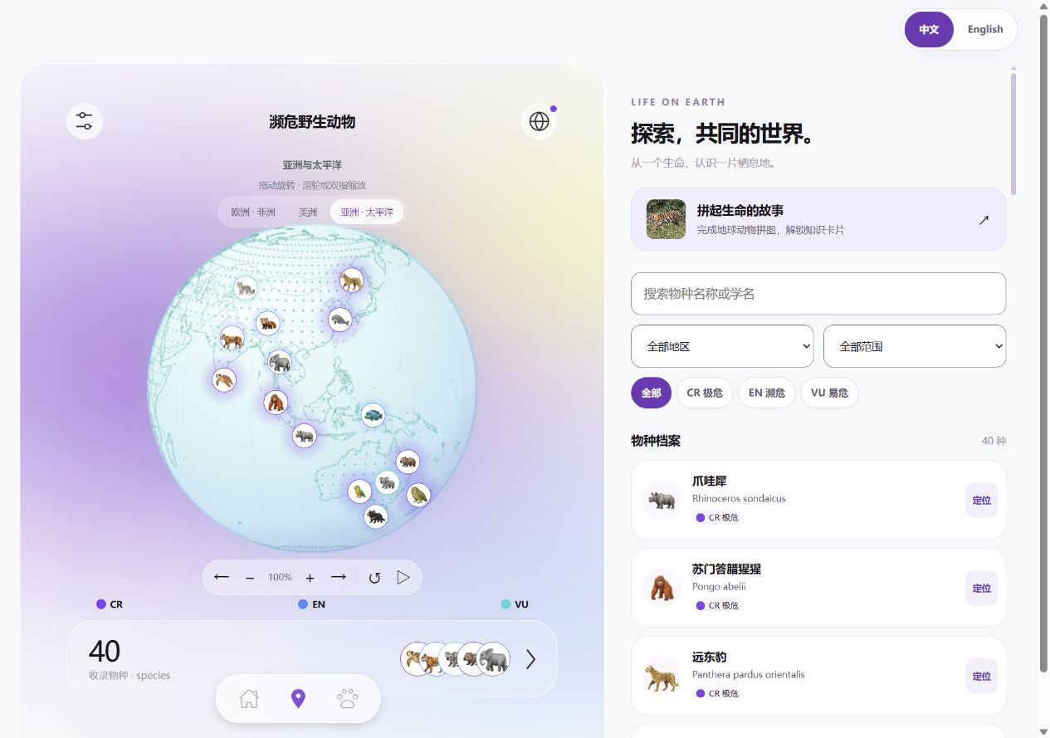
D 地球、物种与地理信息
5 / 13
D1 - 真实世界地图投影
D2 - 原稿图标与 40 种绑定
D3 - 旋转、惯性与多方式缩放
Related insight 修改原因：地球旋转时，海岸线与大陆位置仍需准确。
Related insight 修改原因：动物图标、物种与设计位置应对应同一记录。
Related insight 修改原因：结合视频实现鼠标、触摸和键盘操作。
Iteration type 迭代类型：地理绘制迭代
Iteration type 迭代类型：资源与数据迭代
Iteration type 迭代类型：交互动态迭代
BEFORE
依据开发记录示意
BEFORE
依据开发记录示意
BEFORE
依据开发记录示意
早期：地区示意地图
›
不足以表达完整球面交互
初始：3 条编辑示例
›
原稿包含通用图层名
参考：视频中的旋转缩放
›
需要转成真实交互状态
⌄
⌄
⌄
AFTER
AFTER
AFTER
Natural Earth 1:50m 陆地
正射投影 + 半球裁切
历史名录 40 条 + 33 设计绑定
图标锚点与代表经纬度分开
拖动 / 惯性 / 自动旋转
滚轮 / 双指 / 按钮 / 键盘
›
›
✓
支持两极和日期变更线，陆地点阵排除海洋与内湖。
✓
使用本地 Figma 原始资源，保留节点和资产溯源。
✓
缩放 72%–400%，支持三地区切换、复位和极地。
public/js/globe.js:13 public/js/globe-math.js:5
server/globe-species.json:3 server/seed.mjs:23
public/js/globe.js:150 public/js/globe.js:178
D4 - 去掉空圆圈
D5 - 筛选、计数与定位
Related insight 修改原因：用户要求移除没有动物的圆圈，保留原有动态。
Related insight 修改原因：地图上的标记和列表检索需要采用清楚的口径。
Iteration type 迭代类型：可核验源码修改
Iteration type 迭代类型：信息架构实现
BEFORE
AFTER
BEFORE
AFTER
s.point && s.design
33 个设计绑定全部生成标记
再检查 iconAsset 与 !emptyInFigma
仅生成 31 个动物标记
设计示意数量 / 地区分组
不能等同于实际收录总数
实际收录 40 条，同步筛选
名称 / 学名 / 地区 / 等级
›
›
✓
移除 2 个空圈及光晕，仍可通过列表定位相关物种。
✓
无原稿图标的物种也能从列表定位到代表坐标。
public/js/globe.js:28 public/js/globe.js:97
server/app.mjs:106 public/js/views.js:33
Notes:
D1 真实世界地图投影
Related insight: 地球旋转时，海岸线与大陆位置仍需准确。
Iteration type: 地理绘制迭代
Evidence: 实现记录
BEFORE: 早期：地区示意地图 / 不足以表达完整球面交互
AFTER: Natural Earth 1:50m 陆地 / 正射投影 + 半球裁切
Result: 支持两极和日期变更线，陆地点阵排除海洋与内湖。
Details: 09/16 VALIDATION 记录为地区示意，09/17 GLOBE_IMPLEMENTATION 记录球面重做。陆地 1:50m，国界 1:110m。21,224 个采样点是视觉纹理，非种群密度。
Code:
D:/新建文件夹/app/anikind/public/js/globe.js:13 (const [land,countries)
D:/新建文件夹/app/anikind/public/js/globe-math.js:5 (export function viewPoint)
D:/新建文件夹/app/anikind/scripts/prepare-globe-data.mjs:2 (pointInPolygon)
Validation: tests/globe.test.mjs:9,21,39
D2 原稿图标与 40 种绑定
Related insight: 动物图标、物种与设计位置应对应同一记录。
Iteration type: 资源与数据迭代
Evidence: 实现记录
BEFORE: 初始：3 条编辑示例 / 原稿包含通用图层名
AFTER: 历史名录 40 条 + 33 设计绑定 / 图标锚点与代表经纬度分开
Result: 使用本地 Figma 原始资源，保留节点和资产溯源。
Details: Cat、Raccoon、Pufferfish 等图层与具体物种的映射依据历史表和位置推定，正式发布前仍需核对。点位只代表地区中心。
Code:
D:/新建文件夹/app/anikind/server/globe-species.json:3 ("id": 1)
D:/新建文件夹/app/anikind/server/seed.mjs:23 (for(const s of globeSpecies))
D:/新建文件夹/app/anikind/public/js/globe-math.js:16 (export function designAnchor)
Validation: tests/globe.test.mjs:29
D3 旋转、惯性与多方式缩放
Related insight: 结合视频实现鼠标、触摸和键盘操作。
Iteration type: 交互动态迭代
Evidence: 实现记录
BEFORE: 参考：视频中的旋转缩放 / 需要转成真实交互状态
AFTER: 拖动 / 惯性 / 自动旋转 / 滚轮 / 双指 / 按钮 / 键盘
Result: 缩放 72%–400%，支持三地区切换、复位和极地。
Details: 经度归一化，纬度限制 ±89.9°。实际双指触屏设备未验收。后续空圈清理与双语修改没有改动 globe-math.js。
Code:
D:/新建文件夹/app/anikind/public/js/globe.js:150 (viewport.addEventListener('pointerdown')
D:/新建文件夹/app/anikind/public/js/globe.js:178 (viewport.addEventListener('wheel')
D:/新建文件夹/app/anikind/public/js/globe-math.js:23 (export function zoomCamera)
Validation: tests/globe.test.mjs:34
D4 去掉空圆圈
Related insight: 用户要求移除没有动物的圆圈，保留原有动态。
Iteration type: 可核验源码修改
Evidence: 源码差异
BEFORE: s.point && s.design / 33 个设计绑定全部生成标记
AFTER: 再检查 iconAsset 与 !emptyInFigma / 仅生成 31 个动物标记
Result: 移除 2 个空圈及光晕，仍可通过列表定位相关物种。
Details: 09/17 部署包与当前代码有直接差异。保留原 33 条设计绑定用于溯源，未从 40 条目录删物种，旋转和缩放函数不变。
Code:
D:/新建文件夹/app/anikind/public/js/globe.js:28 (const markers=items.filter)
D:/新建文件夹/app/anikind/public/js/globe.js:97 (if(located?.point&&)
Validation: tests/puzzles.test.mjs:101
D5 筛选、计数与定位
Related insight: 地图上的标记和列表检索需要采用清楚的口径。
Iteration type: 信息架构实现
Evidence: 实现记录
BEFORE: 设计示意数量 / 地区分组 / 不能等同于实际收录总数
AFTER: 实际收录 40 条，同步筛选 / 名称 / 学名 / 地区 / 等级
Result: 无原稿图标的物种也能从列表定位到代表坐标。
Details: 33 设计绑定、31 动物标记、40 资料记录是不同口径。设计画板分组不等于科学地区分类。正式总量来自 API，不沿用 Figma 的示意数 1,204。
Code:
D:/新建文件夹/app/anikind/server/app.mjs:106 (path==='/api/species'&&method==='GET')
D:/新建文件夹/app/anikind/public/js/views.js:33 (export function speciesList)
D:/新建文件夹/app/anikind/public/js/app.js:134 ('locate-species')
Validation: tests/api.test.mjs:25
图片：实际应用截图；Figma 原始资源路径见 docs/figma-globe-assets.json。动物照片作者/许可：
{"recordId":4,"name":"长江江豚","scientificName":"Neophocaena asiaeorientalis asiaeorientalis","path":"/assets/wildlife-photos/4.jpg","kind":"photograph","width":1280,"height":1749,"sourceUrl":"https://commons.wikimedia.org/wiki/File:Yangtze_finless_porpoise,_10_November_2006.jpg","downloadUrl":"https://thumb.wikimedia.org/wikipedia/commons/thumb/d/dc/Yangtze_finless_porpoise%2C_10_November_2006.jpg/1280px-Yangtze_finless_porpoise%2C_10_November_2006.jpg","author":"Huangdan2060","license":"CC BY 3.0","licenseUrl":"https://creativecommons.org/licenses/by/3.0","licenseEvidence":null,"description":"Yangtze finless porpoise in the Institute of Hydrobiology, Chinese Academy of Sciences, on 10 November 2006.","verifiedAt":"2026-09-25","changes":"页面按比例缩放并用拼块遮罩展示，未改变动物外形。","sha256":"d62f16932790e1b7c720e2cdaba5742dba0174625f0aca64f1b8bf24a26f2f02"}
{"recordId":8,"name":"小熊猫","scientificName":"Ailurus fulgens","path":"/assets/wildlife-photos/8.jpg","kind":"photograph","width":1280,"height":853,"sourceUrl":"https://commons.wikimedia.org/wiki/File:Red_Panda,_Gentle_Tree-Dweller_of_the_Himalayas.jpg","downloadUrl":"https://thumb.wikimedia.org/wikipedia/commons/thumb/f/fd/Red_Panda%2C_Gentle_Tree-Dweller_of_the_Himalayas.jpg/1280px-Red_Panda%2C_Gentle_Tree-Dweller_of_the_Himalayas.jpg","author":"Sunuwargr","license":"CC BY-SA 4.0","licenseUrl":"https://creativecommons.org/licenses/by-sa/4.0","licenseEvidence":null,"description":"The red panda is a small, tree-dwelling mammal native to the Himalayas, known for its reddish fur, bushy tail, and shy nature. I photograph it in Langtang National Park, Helambu, Nepal","verifiedAt":"2026-09-25","changes":"页面按比例缩放并用拼块遮罩展示，未改变动物外形。","sha256":"b2e0144af685ac3a88942f6394bc71c686c93684f06f162d3d91bbc1eb7323bd"}

Slide 6
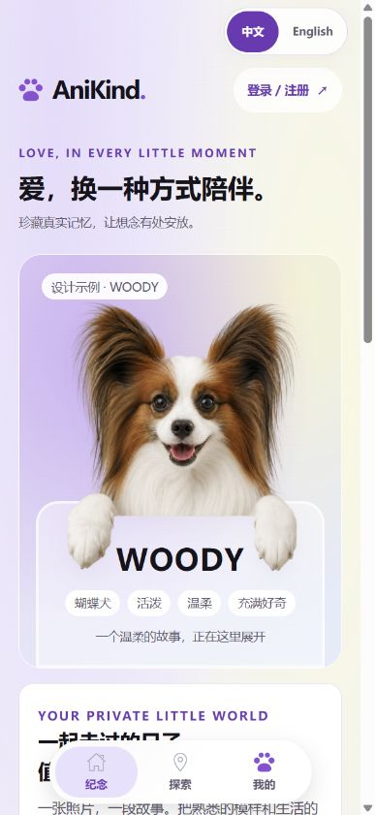
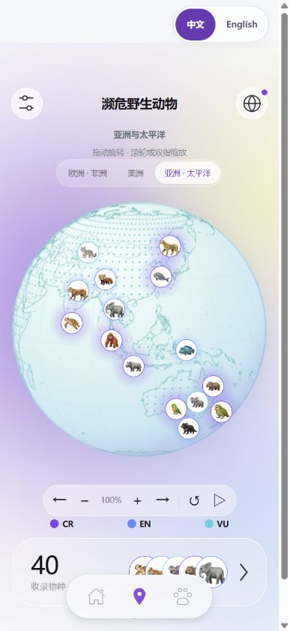
E 前端页面与跨端交互
6 / 13
E1 - 设计规范落地到组件
E2 - 手机与电脑布局
E3 - 键盘、焦点与可读反馈
Related insight 修改原因：需要将 PRD 和视觉规范变成可操作的页面。
Related insight 修改原因：同一网站需要在窄屏和大屏都可使用。
Related insight 修改原因：地球与拼图不能只能靠鼠标拖动操作。
Iteration type 迭代类型：首次前端实现
Iteration type 迭代类型：跨端布局实现
Iteration type 迭代类型：可访问性实现
BEFORE
需求阶段示意
BEFORE
依据开发记录示意
BEFORE
需求阶段示意
PRD / Figma 页面规范
›
待实现真实文字和操作
Figma 以 402px 手机稿为主
›
桌面需要扩展浏览空间
需求：等价键盘入口
›
可感知的操作状态
⌄
⌄
⌄
AFTER
AFTER
AFTER
纪念 / 探索 / 我的主导航
语义色彩 + 表单 / 弹窗 / 卡片
手机：地球 + 可展开列表
电脑：地球与列表双栏
方向键 / Enter / Home
模态焦点 + aria-live 反馈
›
✓
原始宠物与场景资源落地，页面和接口实际联动。
✓
拼图在手机上下排布，在电脑并列显示知识卡。
✓
提供文字列表、触控按钮及清楚的选择状态。
public/index.html:28 public/styles.css:2
public/globe.css:82 public/puzzle.css:9
public/js/globe.js:180 public/js/puzzles.js:80
E4 - 运动暂停与标记层级
E5 - 加载、错误与重试
Related insight 修改原因：放大后的动物标记曾遮住工具栏。
Related insight 修改原因：断网、快速切页或接口失败需要明确反馈。
Iteration type 迭代类型：交互缺陷修复
Iteration type 迭代类型：状态与可靠性实现
BEFORE
AFTER
BEFORE
AFTER
记录：放大标记遮挡控件
切页后需回收动画监听
视口裁切 + 图层隔离
离屏暂停 + destroy 清理
需求：失败不能只留白
快速切页避免旧结果覆盖
loading / empty / error / retry
routeVersion 与请求版本判断
›
›
✓
工具栏保持可操作，减弱动效时关闭惯性与自动转动。
✓
地球失败仍保留列表入口，表单错误给出可读提示。
public/globe.css:24 public/js/globe.js:112
public/js/app.js:51 public/js/app.js:50
Notes:
E1 设计规范落地到组件
Related insight: 需要将 PRD 和视觉规范变成可操作的页面。
Iteration type: 首次前端实现
Evidence: 需求基线
BEFORE: PRD / Figma 页面规范 / 待实现真实文字和操作
AFTER: 纪念 / 探索 / 我的主导航 / 语义色彩 + 表单 / 弹窗 / 卡片
Result: 原始宠物与场景资源落地，页面和接口实际联动。
Details: 原生 ES Modules 与 CSS 实现。底色、操作色、文字层级与稳定内容承载面参考本地设计规范，未打包授权未知字体。
Code:
D:/新建文件夹/app/anikind/public/index.html:28 (bottom-nav)
D:/新建文件夹/app/anikind/public/styles.css:2 (:root)
D:/新建文件夹/app/anikind/public/js/views.js:16 (export function memorial)
Validation: docs/VALIDATION.md
E2 手机与电脑布局
Related insight: 同一网站需要在窄屏和大屏都可使用。
Iteration type: 跨端布局实现
Evidence: 实现记录
BEFORE: Figma 以 402px 手机稿为主 / 桌面需要扩展浏览空间
AFTER: 手机：地球 + 可展开列表 / 电脑：地球与列表双栏
Result: 拼图在手机上下排布，在电脑并列显示知识卡。
Details: 已模拟 320、402、840、1280 像素宽度。Before/After 此处为原稿适配目标与实现结果，不表示旧桌面网站完全不可用。浏览器模拟不代替 iOS/Android 真机验收。
Code:
D:/新建文件夹/app/anikind/public/globe.css:82 (@media(max-width:999px))
D:/新建文件夹/app/anikind/public/puzzle.css:9 (@media(max-width:699px))
D:/新建文件夹/app/anikind/public/puzzle.css:10 (@media(max-width:379px))
Validation: docs/GLOBE_IMPLEMENTATION.md; docs/PUZZLE_IMPLEMENTATION.md
E3 键盘、焦点与可读反馈
Related insight: 地球与拼图不能只能靠鼠标拖动操作。
Iteration type: 可访问性实现
Evidence: 需求基线
BEFORE: 需求：等价键盘入口 / 可感知的操作状态
AFTER: 方向键 / Enter / Home / 模态焦点 + aria-live 反馈
Result: 提供文字列表、触控按钮及清楚的选择状态。
Details: 地球加减键控制缩放；拼图 Tab/方向键定位，Enter/Space 选择，Escape 取消。未声称完成全部读屏验收或达到 WCAG 2.2 AA。
Code:
D:/新建文件夹/app/anikind/public/js/globe.js:180 (canvas.addEventListener('keydown')
D:/新建文件夹/app/anikind/public/js/puzzles.js:80 (board.addEventListener('keydown')
D:/新建文件夹/app/anikind/public/js/app.js:26 (function modal)
Validation: docs/VALIDATION.md
E4 运动暂停与标记层级
Related insight: 放大后的动物标记曾遮住工具栏。
Iteration type: 交互缺陷修复
Evidence: 实现记录
BEFORE: 记录：放大标记遮挡控件 / 切页后需回收动画监听
AFTER: 视口裁切 + 图层隔离 / 离屏暂停 + destroy 清理
Result: 工具栏保持可操作，减弱动效时关闭惯性与自动转动。
Details: 09/17 文档记载遮挡修复与复测。后台页、离屏、模态打开期间停止运动。窗口变化重新计算 Canvas。找不到修复前截图，因此采用流程示意。
Code:
D:/新建文件夹/app/anikind/public/globe.css:24 (.globe-viewport)
D:/新建文件夹/app/anikind/public/js/globe.js:112 (function tick)
D:/新建文件夹/app/anikind/public/js/globe.js:188 (const destroy=)
Validation: docs/GLOBE_IMPLEMENTATION.md
E5 加载、错误与重试
Related insight: 断网、快速切页或接口失败需要明确反馈。
Iteration type: 状态与可靠性实现
Evidence: 需求基线
BEFORE: 需求：失败不能只留白 / 快速切页避免旧结果覆盖
AFTER: loading / empty / error / retry / routeVersion 与请求版本判断
Result: 地球失败仍保留列表入口，表单错误给出可读提示。
Details: 入口启动加载 config/session，错误响应有 code、traceId 和 retryable。401 清理私有前端状态并要求登录。文字草稿保留已有输入。
Code:
D:/新建文件夹/app/anikind/public/js/app.js:51 (async function renderRoute)
D:/新建文件夹/app/anikind/public/js/app.js:50 (async function mountMap)
D:/新建文件夹/app/anikind/public/js/api.js:3 (export async function api)
Validation: docs/VALIDATION.md
图片：实际应用截图；Figma 原始资源路径见 docs/figma-globe-assets.json。动物照片作者/许可：
{"recordId":4,"name":"长江江豚","scientificName":"Neophocaena asiaeorientalis asiaeorientalis","path":"/assets/wildlife-photos/4.jpg","kind":"photograph","width":1280,"height":1749,"sourceUrl":"https://commons.wikimedia.org/wiki/File:Yangtze_finless_porpoise,_10_November_2006.jpg","downloadUrl":"https://thumb.wikimedia.org/wikipedia/commons/thumb/d/dc/Yangtze_finless_porpoise%2C_10_November_2006.jpg/1280px-Yangtze_finless_porpoise%2C_10_November_2006.jpg","author":"Huangdan2060","license":"CC BY 3.0","licenseUrl":"https://creativecommons.org/licenses/by/3.0","licenseEvidence":null,"description":"Yangtze finless porpoise in the Institute of Hydrobiology, Chinese Academy of Sciences, on 10 November 2006.","verifiedAt":"2026-09-25","changes":"页面按比例缩放并用拼块遮罩展示，未改变动物外形。","sha256":"d62f16932790e1b7c720e2cdaba5742dba0174625f0aca64f1b8bf24a26f2f02"}
{"recordId":8,"name":"小熊猫","scientificName":"Ailurus fulgens","path":"/assets/wildlife-photos/8.jpg","kind":"photograph","width":1280,"height":853,"sourceUrl":"https://commons.wikimedia.org/wiki/File:Red_Panda,_Gentle_Tree-Dweller_of_the_Himalayas.jpg","downloadUrl":"https://thumb.wikimedia.org/wikipedia/commons/thumb/f/fd/Red_Panda%2C_Gentle_Tree-Dweller_of_the_Himalayas.jpg/1280px-Red_Panda%2C_Gentle_Tree-Dweller_of_the_Himalayas.jpg","author":"Sunuwargr","license":"CC BY-SA 4.0","licenseUrl":"https://creativecommons.org/licenses/by-sa/4.0","licenseEvidence":null,"description":"The red panda is a small, tree-dwelling mammal native to the Himalayas, known for its reddish fur, bushy tail, and shy nature. I photograph it in Langtang National Park, Helambu, Nepal","verifiedAt":"2026-09-25","changes":"页面按比例缩放并用拼块遮罩展示，未改变动物外形。","sha256":"b2e0144af685ac3a88942f6394bc71c686c93684f06f162d3d91bbc1eb7323bd"}

Slide 7

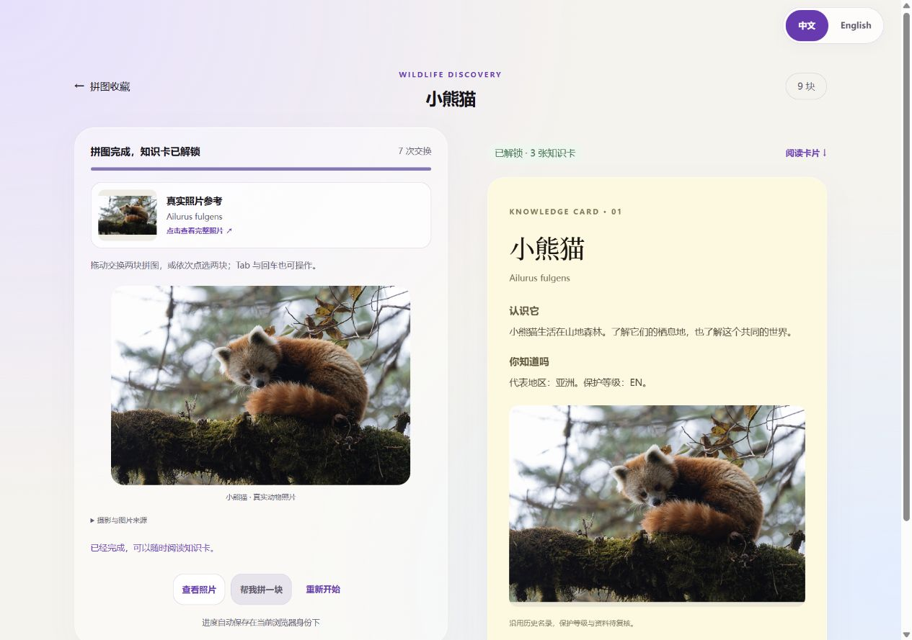
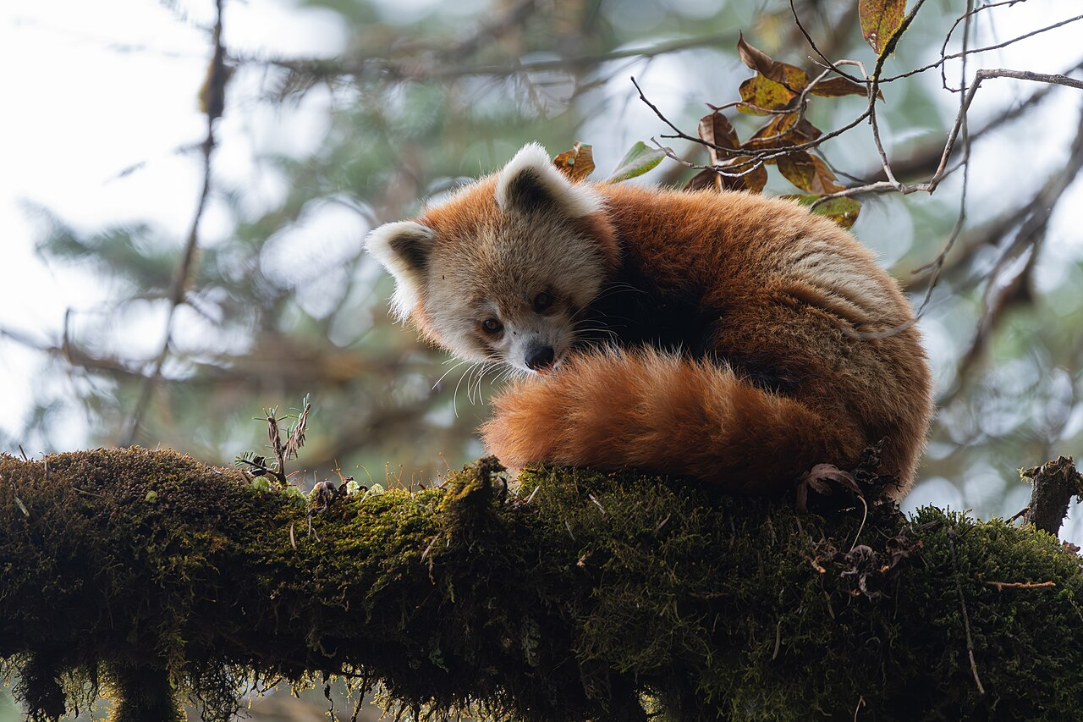
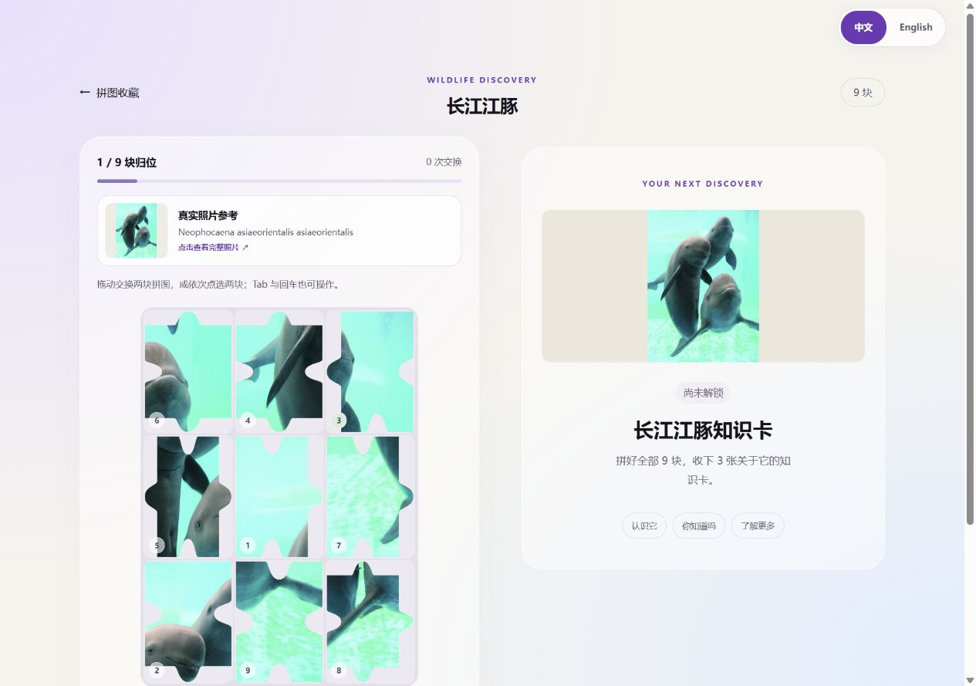
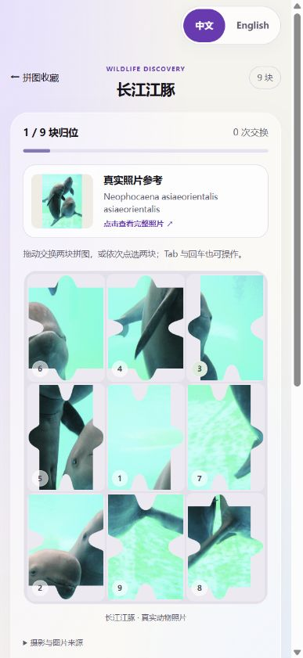
F 拼图内容与真实照片
7 / 13
F1 - 新增拼图与知识卡入口
F2 - 卡通头像改为真实照片
F3 - 照片物种与显示比例
Related insight 修改原因：用户要求加入设计稿中的拼图解锁内容。
Related insight 修改原因：用户要求拼图显示动物真实形象。
Related insight 修改原因：相似动物或被裁切的图片会误导拼图识别。
Iteration type 迭代类型：新增前后端功能
Iteration type 迭代类型：图片内容迭代
Iteration type 迭代类型：数据与样式修正
BEFORE
历史源码 / 新增前状态
BEFORE
依据开发记录示意
BEFORE
依据开发记录示意
09/17：没有 #puzzles 路由
探索页只有物种浏览
早期拼图复用动物头像
不能作为真实外貌参考
候选图片需逐一辨认
竖图曾受网格默认尺寸影响
›
›
⌄
⌄
⌄
AFTER
AFTER
AFTER
探索与物种详情进入拼图
完成后阅读 3 张知识卡
同一物种实拍照片
封面 / 拼块 / 参考 / 卡片共用
recordId + scientificName 双匹配
原始比例 + 来源 / 许可
照片：Sunuwargr / CC BY-SA 4.0
✓
新增目录、关卡页面和 /api/puzzles 接口。
✓
地球仍保留 Figma 图标，拼图使用本地真实照片。
✓
江豚竖图完整显示，袋熊和鼠海豚采用核对后的实拍。
public/js/app.js:63 public/js/puzzles.js:6
server/puzzles.mjs:5 server/puzzles.mjs:14
server/puzzles.mjs:5 public/js/puzzles.js:23
F4 - 仅保留地球上的动物拼图
F5 - 完整参考与多方式交换
Related insight 修改原因：用户要求取消地球没有的动物关卡。
Related insight 修改原因：手机用户需要看得到目标，也能轻松移动拼块。
Iteration type 迭代类型：关卡范围收敛
Iteration type 迭代类型：游戏交互实现
BEFORE
AFTER
BEFORE
AFTER
早期：32 关包含三角龙
化石不属于地球动物标记
目录精确等于 31 个地球动物
旧三角龙直接地址也不可用
需求：拼图目标要可参照
触屏不能依赖鼠标拖放
实拍缩略图 / 完整照片预览
拖动、两次点选、键盘交换
›
›
✓
统一目录与详情入口，保留历史资产和存档用于追溯。
✓
展示归位数量、交换次数、提示与自动保存反馈。
server/puzzles.mjs:27 public/js/puzzles.js:7
public/js/puzzles.js:13 public/js/puzzles.js:64
Notes:
F1 新增拼图与知识卡入口
Related insight: 用户要求加入设计稿中的拼图解锁内容。
Iteration type: 新增前后端功能
Evidence: 源码差异
BEFORE: 09/17：没有 #puzzles 路由 / 探索页只有物种浏览
AFTER: 探索与物种详情进入拼图 / 完成后阅读 3 张知识卡
Result: 新增目录、关卡页面和 /api/puzzles 接口。
Details: 09/18 依据 Figma 289:428 和 289:554 实现拼块轮廓、浅黄知识卡、圆点翻页。目录与解锁数据来自后端。
Code:
D:/新建文件夹/app/anikind/public/js/app.js:63 (S.route==='puzzles')
D:/新建文件夹/app/anikind/public/js/puzzles.js:6 (export function puzzleEntry)
D:/新建文件夹/app/anikind/server/app.mjs:114 (path==='/api/puzzles')
Validation: tests/puzzles.test.mjs:19
F2 卡通头像改为真实照片
Related insight: 用户要求拼图显示动物真实形象。
Iteration type: 图片内容迭代
Evidence: 实现记录
BEFORE: 早期拼图复用动物头像 / 不能作为真实外貌参考
AFTER: 同一物种实拍照片 / 封面 / 拼块 / 参考 / 卡片共用
Result: 地球仍保留 Figma 图标，拼图使用本地真实照片。
Details: 09/25 文档与用户迭代要求支持这次变化，未保留 09/18 运行代码快照。图中 Before 为实际旧头像资源示例，不冒充历史游戏截图。
Code:
D:/新建文件夹/app/anikind/server/puzzles.mjs:5 (const photographFor)
D:/新建文件夹/app/anikind/server/puzzles.mjs:14 (function speciesChallenge)
D:/新建文件夹/app/anikind/public/js/puzzles.js:4 (const art=)
Validation: tests/puzzles.test.mjs:89
F3 照片物种与显示比例
Related insight: 相似动物或被裁切的图片会误导拼图识别。
Iteration type: 数据与样式修正
Evidence: 实现记录
BEFORE: 候选图片需逐一辨认 / 竖图曾受网格默认尺寸影响
AFTER: recordId + scientificName 双匹配 / 原始比例 + 来源 / 许可
Result: 江豚竖图完整显示，袋熊和鼠海豚采用核对后的实拍。
Details: 爪哇犀用历史黑白照片，袋熊用昆士兰政府红外监测照片。照片有尺寸、SHA-256、作者和许可。这里的 Before 是问题示意，非伪造的旧图。
Code:
D:/新建文件夹/app/anikind/server/puzzles.mjs:5 (const photographFor)
D:/新建文件夹/app/anikind/public/js/puzzles.js:23 (const shell=)
D:/新建文件夹/app/anikind/public/puzzle.css:14 (grid-template-rows:minmax(0,1fr))
Validation: tests/puzzles.test.mjs:89
F4 仅保留地球上的动物拼图
Related insight: 用户要求取消地球没有的动物关卡。
Iteration type: 关卡范围收敛
Evidence: 实现记录
BEFORE: 早期：32 关包含三角龙 / 化石不属于地球动物标记
AFTER: 目录精确等于 31 个地球动物 / 旧三角龙直接地址也不可用
Result: 统一目录与详情入口，保留历史资产和存档用于追溯。
Details: 以 point、design、iconAsset、非 emptyInFigma 与实拍绑定共同筛选。接口不能通过绕过目录继续开启非地球关卡。历史照片清单仍有 32 张，其中三角龙已归档。
Code:
D:/新建文件夹/app/anikind/server/puzzles.mjs:27 (function challenges)
D:/新建文件夹/app/anikind/public/js/puzzles.js:7 (export function puzzleLink)
D:/新建文件夹/app/anikind/public/js/app.js:70 (e.code==='PUZZLE_NOT_FOUND')
Validation: tests/puzzles.test.mjs:101
F5 完整参考与多方式交换
Related insight: 手机用户需要看得到目标，也能轻松移动拼块。
Iteration type: 游戏交互实现
Evidence: 实现记录
BEFORE: 需求：拼图目标要可参照 / 触屏不能依赖鼠标拖放
AFTER: 实拍缩略图 / 完整照片预览 / 拖动、两次点选、键盘交换
Result: 展示归位数量、交换次数、提示与自动保存反馈。
Details: 当前 3×3 拼图使用原 Figma 遮罩，按实际照片比例计算棋盘。拖动超过 8px 才进入移动，避免点按误触；提示由服务端纠正一块。
Code:
D:/新建文件夹/app/anikind/public/js/puzzles.js:13 (export function puzzleView)
D:/新建文件夹/app/anikind/public/js/puzzles.js:64 (function choose)
D:/新建文件夹/app/anikind/public/js/puzzles.js:85 (board.addEventListener('pointerdown')
Validation: docs/PUZZLE_IMPLEMENTATION.md
图片：实际应用截图；Figma 原始资源路径见 docs/figma-globe-assets.json。动物照片作者/许可：
{"recordId":4,"name":"长江江豚","scientificName":"Neophocaena asiaeorientalis asiaeorientalis","path":"/assets/wildlife-photos/4.jpg","kind":"photograph","width":1280,"height":1749,"sourceUrl":"https://commons.wikimedia.org/wiki/File:Yangtze_finless_porpoise,_10_November_2006.jpg","downloadUrl":"https://thumb.wikimedia.org/wikipedia/commons/thumb/d/dc/Yangtze_finless_porpoise%2C_10_November_2006.jpg/1280px-Yangtze_finless_porpoise%2C_10_November_2006.jpg","author":"Huangdan2060","license":"CC BY 3.0","licenseUrl":"https://creativecommons.org/licenses/by/3.0","licenseEvidence":null,"description":"Yangtze finless porpoise in the Institute of Hydrobiology, Chinese Academy of Sciences, on 10 November 2006.","verifiedAt":"2026-09-25","changes":"页面按比例缩放并用拼块遮罩展示，未改变动物外形。","sha256":"d62f16932790e1b7c720e2cdaba5742dba0174625f0aca64f1b8bf24a26f2f02"}
{"recordId":8,"name":"小熊猫","scientificName":"Ailurus fulgens","path":"/assets/wildlife-photos/8.jpg","kind":"photograph","width":1280,"height":853,"sourceUrl":"https://commons.wikimedia.org/wiki/File:Red_Panda,_Gentle_Tree-Dweller_of_the_Himalayas.jpg","downloadUrl":"https://thumb.wikimedia.org/wikipedia/commons/thumb/f/fd/Red_Panda%2C_Gentle_Tree-Dweller_of_the_Himalayas.jpg/1280px-Red_Panda%2C_Gentle_Tree-Dweller_of_the_Himalayas.jpg","author":"Sunuwargr","license":"CC BY-SA 4.0","licenseUrl":"https://creativecommons.org/licenses/by-sa/4.0","licenseEvidence":null,"description":"The red panda is a small, tree-dwelling mammal native to the Himalayas, known for its reddish fur, bushy tail, and shy nature. I photograph it in Langtang National Park, Helambu, Nepal","verifiedAt":"2026-09-25","changes":"页面按比例缩放并用拼块遮罩展示，未改变动物外形。","sha256":"b2e0144af685ac3a88942f6394bc71c686c93684f06f162d3d91bbc1eb7323bd"}

Slide 8
G 拼图后端与解锁状态
8 / 13
G1 - 服务端判定拼图完成
G2 - 访客与账号分别续玩
G3 - 进度冲突与保存反馈
Related insight 修改原因：客户端不能伪造 completed 来直接解锁。
Related insight 修改原因：无需注册可体验，登录后也要有稳定归属。
Related insight 修改原因：并行页面或网络异常不能覆盖新进度。
Iteration type 迭代类型：游戏规则后端实现
Iteration type 迭代类型：进度持久化实现
Iteration type 迭代类型：并发一致性实现
BEFORE
历史源码 / 新增前状态
BEFORE
历史源码 / 新增前状态
BEFORE
历史源码 / 新增前状态
09/17：没有游戏进度模型
›
新增功能需可信完成判定
09/17：没有拼图续玩能力
›
新增功能需确定保存身份
新增拼图：多端可能同时交换
›
需要检测陈旧版本
⌄
⌄
⌄
AFTER
AFTER
AFTER
服务器打乱并保存排列
›
仅合法 swap / hint 可改变顺序
访客 HttpOnly Cookie 身份
›
账号身份 + SQLite 进度
提交 from / to / version
›
409 后重新载入最近进度
✓
每块归位后才完成，非法位置与伪造完成被拒绝。
✓
刷新或服务重启可继续，同账号可在同部署跨设备续玩。
✓
保存时禁用操作，失败时保留并同步可确认状态。
server/puzzles.mjs:7 server/puzzles.mjs:13
server/puzzles.mjs:21 server/puzzles.mjs:29
server/puzzles.mjs:46 public/js/puzzles.js:50
G4 - 知识卡正文由后端解锁
G5 - 收藏保留与关卡下架
Related insight 修改原因：锁定状态不能只在界面遮住正文。
Related insight 修改原因：重新挑战不应丢失已获得的知识卡。
Iteration type 迭代类型：解锁接口实现
Iteration type 迭代类型：进度生命周期实现
BEFORE
AFTER
BEFORE
AFTER
新增知识卡：需限制读取
不能只靠前端隐藏
未解锁：cards = []
完成后：3 张卡片正文
新增功能需区分挑战和收藏
下架资料不能被旧链接访问
restart 重置排列与次数
保留 unlockedAt，仍查公开目录
›
›
✓
目录不返回正文，语言切换也无法绕过解锁。
✓
重玩保留卡片，物种下架和账号删除同步影响进度访问。
server/puzzles.mjs:30 server/puzzles.mjs:31
server/puzzles.mjs:47 server/puzzles.mjs:28
Notes:
G1 服务端判定拼图完成
Related insight: 客户端不能伪造 completed 来直接解锁。
Iteration type: 游戏规则后端实现
Evidence: 源码差异
BEFORE: 09/17：没有游戏进度模型 / 新增功能需可信完成判定
AFTER: 服务器打乱并保存排列 / 仅合法 swap / hint 可改变顺序
Result: 每块归位后才完成，非法位置与伪造完成被拒绝。
Details: Fisher-Yates 随机排列确保开始不为已完成状态。客户端只提交交换位置和版本，不接受直接写 board 或 completed。
Code:
D:/新建文件夹/app/anikind/server/puzzles.mjs:7 (export function shuffledBoard)
D:/新建文件夹/app/anikind/server/puzzles.mjs:13 (export const solved)
D:/新建文件夹/app/anikind/server/puzzles.mjs:35 (update(req,res,id,data))
Validation: tests/puzzles.test.mjs:41
G2 访客与账号分别续玩
Related insight: 无需注册可体验，登录后也要有稳定归属。
Iteration type: 进度持久化实现
Evidence: 源码差异
BEFORE: 09/17：没有拼图续玩能力 / 新增功能需确定保存身份
AFTER: 访客 HttpOnly Cookie 身份 / 账号身份 + SQLite 进度
Result: 刷新或服务重启可继续，同账号可在同部署跨设备续玩。
Details: Cookie 令牌摘要用于访客记录 ID，账号记录与访客互相隔离。清 Cookie 无法恢复访客进度，登录不会自动合并两份进度。
Code:
D:/新建文件夹/app/anikind/server/puzzles.mjs:21 (function owner)
D:/新建文件夹/app/anikind/server/puzzles.mjs:29 (const recordId=)
D:/新建文件夹/app/anikind/server/puzzles.mjs:41 (store.create('puzzle')
Validation: tests/puzzles.test.mjs:32,50,66
G3 进度冲突与保存反馈
Related insight: 并行页面或网络异常不能覆盖新进度。
Iteration type: 并发一致性实现
Evidence: 源码差异
BEFORE: 新增拼图：多端可能同时交换 / 需要检测陈旧版本
AFTER: 提交 from / to / version / 409 后重新载入最近进度
Result: 保存时禁用操作，失败时保留并同步可确认状态。
Details: 服务端事务包装修改，返回新版本。前端发生错误后尝试 GET 最新进度，提示继续操作，不把未确认交换显示为保存成功。
Code:
D:/新建文件夹/app/anikind/server/puzzles.mjs:46 (data.version!==r.version)
D:/新建文件夹/app/anikind/public/js/puzzles.js:50 (async function update)
D:/新建文件夹/app/anikind/public/js/puzzles.js:33 (board.setAttribute('aria-busy')
Validation: tests/puzzles.test.mjs:41,50
G4 知识卡正文由后端解锁
Related insight: 锁定状态不能只在界面遮住正文。
Iteration type: 解锁接口实现
Evidence: 源码差异
BEFORE: 新增知识卡：需限制读取 / 不能只靠前端隐藏
AFTER: 未解锁：cards = [] / 完成后：3 张卡片正文
Result: 目录不返回正文，语言切换也无法绕过解锁。
Details: 认识它、它的家园、一起了解保护分别关联对应物种摘要、栖息地与威胁。知识卡保留历史数据待复核提示和来源链接。
Code:
D:/新建文件夹/app/anikind/server/puzzles.mjs:30 (const publicChallenge=)
D:/新建文件夹/app/anikind/server/puzzles.mjs:31 (function payload)
D:/新建文件夹/app/anikind/public/js/puzzles.js:26 (function drawCards)
Validation: tests/puzzles.test.mjs:19,50; tests/i18n.test.mjs:49
G5 收藏保留与关卡下架
Related insight: 重新挑战不应丢失已获得的知识卡。
Iteration type: 进度生命周期实现
Evidence: 源码差异
BEFORE: 新增功能需区分挑战和收藏 / 下架资料不能被旧链接访问
AFTER: restart 重置排列与次数 / 保留 unlockedAt，仍查公开目录
Result: 重玩保留卡片，物种下架和账号删除同步影响进度访问。
Details: 旧三角龙关卡不可访问，但未主动删除历史访客存档。账号注销通过 owner_id 范围清理该账号的拼图记录。
Code:
D:/新建文件夹/app/anikind/server/puzzles.mjs:47 (if(data.action==='restart'))
D:/新建文件夹/app/anikind/server/puzzles.mjs:28 (function challenge(id))
D:/新建文件夹/app/anikind/server/app.mjs:56 (function deleteScope)
Validation: tests/puzzles.test.mjs:50,66,77
图片：实际应用截图；Figma 原始资源路径见 docs/figma-globe-assets.json。动物照片作者/许可：
{"recordId":4,"name":"长江江豚","scientificName":"Neophocaena asiaeorientalis asiaeorientalis","path":"/assets/wildlife-photos/4.jpg","kind":"photograph","width":1280,"height":1749,"sourceUrl":"https://commons.wikimedia.org/wiki/File:Yangtze_finless_porpoise,_10_November_2006.jpg","downloadUrl":"https://thumb.wikimedia.org/wikipedia/commons/thumb/d/dc/Yangtze_finless_porpoise%2C_10_November_2006.jpg/1280px-Yangtze_finless_porpoise%2C_10_November_2006.jpg","author":"Huangdan2060","license":"CC BY 3.0","licenseUrl":"https://creativecommons.org/licenses/by/3.0","licenseEvidence":null,"description":"Yangtze finless porpoise in the Institute of Hydrobiology, Chinese Academy of Sciences, on 10 November 2006.","verifiedAt":"2026-09-25","changes":"页面按比例缩放并用拼块遮罩展示，未改变动物外形。","sha256":"d62f16932790e1b7c720e2cdaba5742dba0174625f0aca64f1b8bf24a26f2f02"}
{"recordId":8,"name":"小熊猫","scientificName":"Ailurus fulgens","path":"/assets/wildlife-photos/8.jpg","kind":"photograph","width":1280,"height":853,"sourceUrl":"https://commons.wikimedia.org/wiki/File:Red_Panda,_Gentle_Tree-Dweller_of_the_Himalayas.jpg","downloadUrl":"https://thumb.wikimedia.org/wikipedia/commons/thumb/f/fd/Red_Panda%2C_Gentle_Tree-Dweller_of_the_Himalayas.jpg/1280px-Red_Panda%2C_Gentle_Tree-Dweller_of_the_Himalayas.jpg","author":"Sunuwargr","license":"CC BY-SA 4.0","licenseUrl":"https://creativecommons.org/licenses/by-sa/4.0","licenseEvidence":null,"description":"The red panda is a small, tree-dwelling mammal native to the Himalayas, known for its reddish fur, bushy tail, and shy nature. I photograph it in Langtang National Park, Helambu, Nepal","verifiedAt":"2026-09-25","changes":"页面按比例缩放并用拼块遮罩展示，未改变动物外形。","sha256":"b2e0144af685ac3a88942f6394bc71c686c93684f06f162d3d91bbc1eb7323bd"}

Slide 9
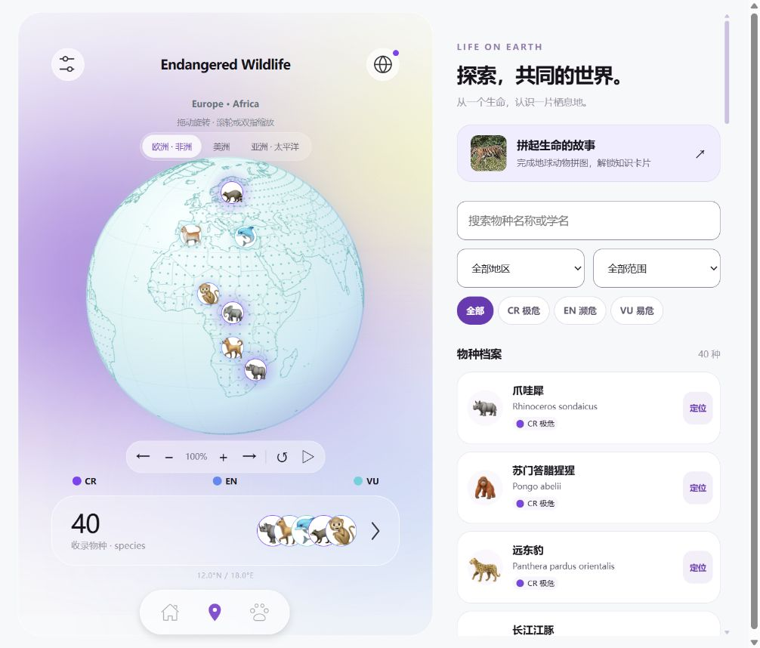
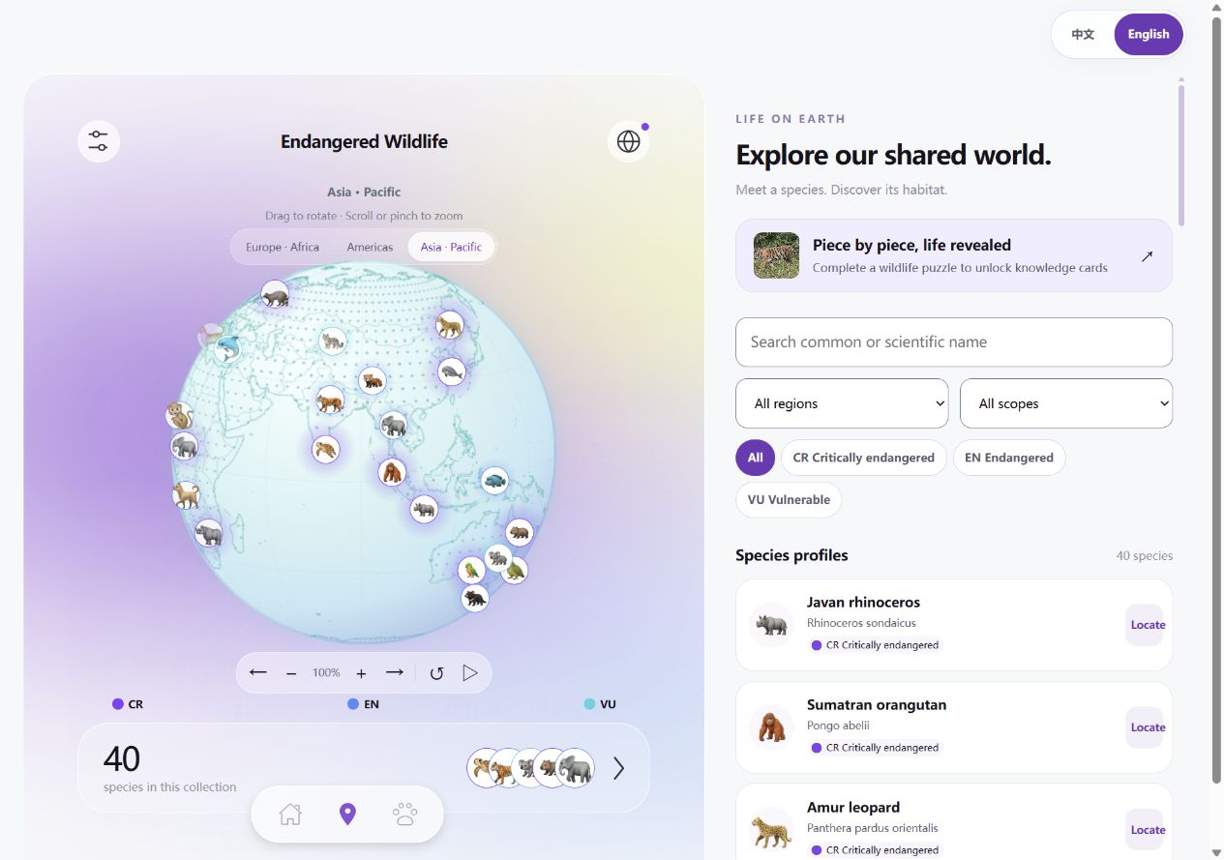
H 中英双语与状态保持
9 / 13
H1 - 中文 / English 切换
H2 - 物种与知识卡英文内容
H3 - 中文、英文与学名检索
Related insight 修改原因：用户希望同一个 App 可随时选择中英文。
Related insight 修改原因：仅翻译按钮不足以让英文用户理解物种。
Related insight 修改原因：切换语言后，应能用看到的英文名称搜索。
Iteration type 迭代类型：国际化迭代
Iteration type 迭代类型：内容国际化
Iteration type 迭代类型：前后端查询迭代
BEFORE
历史源码 / 新增前状态
BEFORE
历史源码 / 新增前状态
BEFORE
历史源码 / 新增前状态
历史界面以中文为主
没有全站语言选择入口
原有中文物种简介和卡片
专业名称需要对应同一物种
旧条件：中文名 + 学名
英文名未覆盖全部历史记录
›
›
⌄
⌄
⌄
AFTER
AFTER
AFTER
顶部固定中文 / English 按钮
URL 参数 + 本地偏好记忆
40 条物种英文资料
31 组拼图知识卡英文
publicSpecies 补英文名称
同一 ID 支持三种名称查询
›
›
✓
纪念、探索、设置、拼图、表单与错误提示同步切换。
✓
保留学名、保护等级、照片和资料待复核说明。
✓
例如“小熊猫”“red panda”和学名命中同一资料。
public/index.html:19 public/js/i18n.js:4
public/js/locales/species-en.js:2 public/js/i18n.js:35
server/app.mjs:54 server/app.mjs:109
H4 - 切换语言保留当前位置
H5 - 私人输入保持原文
Related insight 修改原因：切换语言不应让用户重新找动物或重新拼图。
Related insight 修改原因：翻译界面时不能改掉用户的名字或记忆。
Iteration type 迭代类型：状态保持迭代
Iteration type 迭代类型：翻译边界实现
BEFORE
AFTER
BEFORE
AFTER
新增语言切换需要重载页面
地球视角和筛选可能丢失
会话保存 camera / filters / route
恢复视角，复用原有拼图存档
新增翻译涉及模板与动态值
必须保留输入和接口标识
t / tr 只翻译已编写的文字
动态值随后插入，继续转义
›
›
✓
已完成的拼图和知识卡不按语言建立重复副本。
✓
用户名、宠物名、正文、文件名与表单值保持原文。
public/js/app.js:11 public/js/app.js:20
public/js/i18n.js:16 public/js/i18n.js:24
Notes:
H1 中文 / English 切换
Related insight: 用户希望同一个 App 可随时选择中英文。
Iteration type: 国际化迭代
Evidence: 源码差异
BEFORE: 历史界面以中文为主 / 没有全站语言选择入口
AFTER: 顶部固定中文 / English 按钮 / URL 参数 + 本地偏好记忆
Result: 纪念、探索、设置、拼图、表单与错误提示同步切换。
Details: 显式 ?lang=en 或 zh-CN 优先，随后读取浏览器偏好，默认中文。存储不可用时仍可通过 URL 使用语言。截图 Before 来自此前保存的中文运行页面。
Code:
D:/新建文件夹/app/anikind/public/index.html:19 (data-language)
D:/新建文件夹/app/anikind/public/js/i18n.js:4 (export function readLanguage)
D:/新建文件夹/app/anikind/public/language.css:1 (.language-bar)
Validation: tests/i18n.test.mjs:17,44
H2 物种与知识卡英文内容
Related insight: 仅翻译按钮不足以让英文用户理解物种。
Iteration type: 内容国际化
Evidence: 源码差异
BEFORE: 原有中文物种简介和卡片 / 专业名称需要对应同一物种
AFTER: 40 条物种英文资料 / 31 组拼图知识卡英文
Result: 保留学名、保护等级、照片和资料待复核说明。
Details: 翻译覆盖名称、栖息地、威胁、来源说明、卡片与交互反馈。新编辑的未知内容没有核对译文时保留原文，不虚构机器翻译。
Code:
D:/新建文件夹/app/anikind/public/js/locales/species-en.js:2 (export const SPECIES_EN)
D:/新建文件夹/app/anikind/public/js/i18n.js:35 (export function localizeResponse)
D:/新建文件夹/app/anikind/public/js/locales/en.js:1 (export const EN)
Validation: tests/i18n.test.mjs:33,49
H3 中文、英文与学名检索
Related insight: 切换语言后，应能用看到的英文名称搜索。
Iteration type: 前后端查询迭代
Evidence: 源码差异
BEFORE: 旧条件：中文名 + 学名 / 英文名未覆盖全部历史记录
AFTER: publicSpecies 补英文名称 / 同一 ID 支持三种名称查询
Result: 例如“小熊猫”“red panda”和学名命中同一资料。
Details: 英文名称按学名映射，读取时补齐，不重写数据库历史原文。地区显示可翻译，但筛选的底层 region 值保持一致。
Code:
D:/新建文件夹/app/anikind/server/app.mjs:54 (function publicSpecies)
D:/新建文件夹/app/anikind/server/app.mjs:109 (${s.name} ${s.englishName} ${s.scientificName})
D:/新建文件夹/app/anikind/public/js/locales/species-en.js:10 (Ailurus fulgens)
Validation: tests/i18n.test.mjs:39
H4 切换语言保留当前位置
Related insight: 切换语言不应让用户重新找动物或重新拼图。
Iteration type: 状态保持迭代
Evidence: 源码差异
BEFORE: 新增语言切换需要重载页面 / 地球视角和筛选可能丢失
AFTER: 会话保存 camera / filters / route / 恢复视角，复用原有拼图存档
Result: 已完成的拼图和知识卡不按语言建立重复副本。
Details: 保存中的拼图暂缓语言切换。模态打开时背景语言按钮不可操作，避免意外丢失正在编辑的表单。浏览器核对视角、筛选及交换后进度保留。
Code:
D:/新建文件夹/app/anikind/public/js/app.js:11 (sessionStorage.getItem('anikind:language-view'))
D:/新建文件夹/app/anikind/public/js/app.js:20 (sessionStorage.setItem('anikind:language-view')
D:/新建文件夹/app/anikind/public/js/app.js:19 (aria-busy="true")
Validation: tests/i18n.test.mjs:49; docs/LANGUAGES.md
H5 私人输入保持原文
Related insight: 翻译界面时不能改掉用户的名字或记忆。
Iteration type: 翻译边界实现
Evidence: 源码差异
BEFORE: 新增翻译涉及模板与动态值 / 必须保留输入和接口标识
AFTER: t / tr 只翻译已编写的文字 / 动态值随后插入，继续转义
Result: 用户名、宠物名、正文、文件名与表单值保持原文。
Details: 只翻译文本及 aria-label、placeholder、title、alt，不改 ID、data-*、事件动作、URL 与表单 value。危险操作确认短语保留后端要求的中文。
Code:
D:/新建文件夹/app/anikind/public/js/i18n.js:16 (export function translate)
D:/新建文件夹/app/anikind/public/js/i18n.js:24 (export function tr()
D:/新建文件夹/app/anikind/public/js/api.js:19 (export const E)
Validation: tests/i18n.test.mjs:24
图片：实际应用截图；Figma 原始资源路径见 docs/figma-globe-assets.json。动物照片作者/许可：
{"recordId":4,"name":"长江江豚","scientificName":"Neophocaena asiaeorientalis asiaeorientalis","path":"/assets/wildlife-photos/4.jpg","kind":"photograph","width":1280,"height":1749,"sourceUrl":"https://commons.wikimedia.org/wiki/File:Yangtze_finless_porpoise,_10_November_2006.jpg","downloadUrl":"https://thumb.wikimedia.org/wikipedia/commons/thumb/d/dc/Yangtze_finless_porpoise%2C_10_November_2006.jpg/1280px-Yangtze_finless_porpoise%2C_10_November_2006.jpg","author":"Huangdan2060","license":"CC BY 3.0","licenseUrl":"https://creativecommons.org/licenses/by/3.0","licenseEvidence":null,"description":"Yangtze finless porpoise in the Institute of Hydrobiology, Chinese Academy of Sciences, on 10 November 2006.","verifiedAt":"2026-09-25","changes":"页面按比例缩放并用拼块遮罩展示，未改变动物外形。","sha256":"d62f16932790e1b7c720e2cdaba5742dba0174625f0aca64f1b8bf24a26f2f02"}
{"recordId":8,"name":"小熊猫","scientificName":"Ailurus fulgens","path":"/assets/wildlife-photos/8.jpg","kind":"photograph","width":1280,"height":853,"sourceUrl":"https://commons.wikimedia.org/wiki/File:Red_Panda,_Gentle_Tree-Dweller_of_the_Himalayas.jpg","downloadUrl":"https://thumb.wikimedia.org/wikipedia/commons/thumb/f/fd/Red_Panda%2C_Gentle_Tree-Dweller_of_the_Himalayas.jpg/1280px-Red_Panda%2C_Gentle_Tree-Dweller_of_the_Himalayas.jpg","author":"Sunuwargr","license":"CC BY-SA 4.0","licenseUrl":"https://creativecommons.org/licenses/by-sa/4.0","licenseEvidence":null,"description":"The red panda is a small, tree-dwelling mammal native to the Himalayas, known for its reddish fur, bushy tail, and shy nature. I photograph it in Langtang National Park, Helambu, Nepal","verifiedAt":"2026-09-25","changes":"页面按比例缩放并用拼块遮罩展示，未改变动物外形。","sha256":"b2e0144af685ac3a88942f6394bc71c686c93684f06f162d3d91bbc1eb7323bd"}

Slide 10
I 运行恢复、部署与验证
10 / 13
I1 - 本地服务恢复与启动
I2 - 新加坡部署准备
I3 - 运行资源本地化
Related insight 修改原因：网页打不开，需要恢复服务并提供启动入口。
Related insight 修改原因：新加坡站点需要部署资源，用户已暂停付费。
Related insight 修改原因：图片、地图和脚本不应依赖境外图床即时加载。
Iteration type 迭代类型：运行恢复与工具实现
Iteration type 迭代类型：部署准备 / 暂停发布
Iteration type 迭代类型：资源交付实现
BEFORE
依据开发记录示意
BEFORE
依据开发记录示意
BEFORE
依据开发记录示意
服务停止时 127.0.0.1 不可达
›
关闭或重启进程影响页面
只有本地开发服务
›
没有域名或云服务器
设计导出链接与候选远程图片
›
运行时稳定性需要落地
⌄
⌄
⌄
AFTER
AFTER
AFTER
隐藏后台启动 + 健康探测
›
日志、PID 与重复启动检测
Docker / Compose / Caddy 模板
›
生产禁用 demo + 持久数据卷
Figma / 地图 / D3 / 照片本地文件
›
同源静态服务 + 许可记录
✓
本轮已恢复本机页面，电脑重启后可运行启动脚本。
✓
部署包已准备，尚未购买资源或发布公网域名。
✓
首屏与拼图不依赖 Figma 临时链接、海外字体或图片 CDN。
Start-AniKind.ps1:20 Start-AniKind.ps1:26
Dockerfile:1 compose.yaml:1
scripts/fetch-globe-assets.mjs:1 scripts/fetch-wildlife-photos.ps1:37
I4 - 资产与交付维护脚本
I5 - 验证范围随功能扩展
Related insight 修改原因：后续更新需要能够检查、打包和追溯。
Related insight 修改原因：新增功能需要覆盖行为与边界，而不只检查截图。
Iteration type 迭代类型：工程化实现
Iteration type 迭代类型：自动验证迭代
BEFORE
AFTER
BEFORE
AFTER
需求：补资源与维护资料
部署时需排除私有数据
素材清单 / 照片校验 / 语法检查
白名单打包公开源文件
09/17：24 项已有测试
权限 / 生命周期 / 地球
新增 9 项拼图 + 6 项双语
当前共 39 项测试通过
›
›
✓
源码包排除 .env、私人数据库和上传素材。
✓
覆盖造假解锁、进度隔离、物种匹配与语言状态。
scripts/check.mjs:1 scripts/check-wildlife-photos.py:25
tests/api.test.mjs:25 tests/puzzles.test.mjs:19
Notes:
I1 本地服务恢复与启动
Related insight: 网页打不开，需要恢复服务并提供启动入口。
Iteration type: 运行恢复与工具实现
Evidence: 运行记录
BEFORE: 服务停止时 127.0.0.1 不可达 / 关闭或重启进程影响页面
AFTER: 隐藏后台启动 + 健康探测 / 日志、PID 与重复启动检测
Result: 本轮已恢复本机页面，电脑重启后可运行启动脚本。
Details: 启动脚本在 09/17 快照中已存在，10/29 是恢复既有服务，不冒充新建另一套网页。127.0.0.1 仅限当前设备，本图册不提供公网承诺。
Code:
D:/新建文件夹/app/anikind/Start-AniKind.ps1:20 ($health = Invoke-RestMethod)
D:/新建文件夹/app/anikind/Start-AniKind.ps1:26 (Start-Process)
D:/新建文件夹/app/anikind/server/index.mjs:4 (app.server.listen)
Validation: output/website-restored-2026-10-29.jpg
I2 新加坡部署准备
Related insight: 新加坡站点需要部署资源，用户已暂停付费。
Iteration type: 部署准备 / 暂停发布
Evidence: 实现记录
BEFORE: 只有本地开发服务 / 没有域名或云服务器
AFTER: Docker / Compose / Caddy 模板 / 生产禁用 demo + 持久数据卷
Result: 部署包已准备，尚未购买资源或发布公网域名。
Details: 区域由云平台选择，不能仅通过改域名改变服务器地域。没有 Docker 引擎实测或中国网络连通性验证，未声称部署成功。用户已表示暂时不需要付费。
Code:
D:/新建文件夹/app/anikind/Dockerfile:1 (FROM)
D:/新建文件夹/app/anikind/compose.yaml:1 (services:)
D:/新建文件夹/app/anikind/deploy/Caddyfile:3 (reverse_proxy)
Validation: docs/SINGAPORE_DEPLOYMENT.md
I3 运行资源本地化
Related insight: 图片、地图和脚本不应依赖境外图床即时加载。
Iteration type: 资源交付实现
Evidence: 实现记录
BEFORE: 设计导出链接与候选远程图片 / 运行时稳定性需要落地
AFTER: Figma / 地图 / D3 / 照片本地文件 / 同源静态服务 + 许可记录
Result: 首屏与拼图不依赖 Figma 临时链接、海外字体或图片 CDN。
Details: 保留第三方 D3 的 LICENSE，第三方库不计为自研代码。静态公共资源可缓存，私人 API no-store。中国公网可达性仍须真实部署后验证。
Code:
D:/新建文件夹/app/anikind/scripts/fetch-globe-assets.mjs:1 (writeFile)
D:/新建文件夹/app/anikind/scripts/fetch-wildlife-photos.ps1:37 (Invoke-WebRequest)
D:/新建文件夹/app/anikind/server/app.mjs:258 (const publicRoot=)
Validation: tests/puzzles.test.mjs:86
I4 资产与交付维护脚本
Related insight: 后续更新需要能够检查、打包和追溯。
Iteration type: 工程化实现
Evidence: 实现记录
BEFORE: 需求：补资源与维护资料 / 部署时需排除私有数据
AFTER: 素材清单 / 照片校验 / 语法检查 / 白名单打包公开源文件
Result: 源码包排除 .env、私人数据库和上传素材。
Details: 补充 API、AI 网关协议、地球、拼图、照片、语言与部署文档。图册附完整文件登记和规范化逐行差异。压缩包未收录的维护脚本不直接当作后来新建。
Code:
D:/新建文件夹/app/anikind/scripts/check.mjs:1 (node)
D:/新建文件夹/app/anikind/scripts/check-wildlife-photos.py:25 (sha256)
D:/新建文件夹/app/anikind/scripts/package-deployment.ps1:1 ($)
Validation: docs/ASSETS.md; docs/API.md
I5 验证范围随功能扩展
Related insight: 新增功能需要覆盖行为与边界，而不只检查截图。
Iteration type: 自动验证迭代
Evidence: 源码差异
BEFORE: 09/17：24 项已有测试 / 权限 / 生命周期 / 地球
AFTER: 新增 9 项拼图 + 6 项双语 / 当前共 39 项测试通过
Result: 覆盖造假解锁、进度隔离、物种匹配与语言状态。
Details: 测试数量来自实际 test 声明及本轮执行记录。已做浏览器尺寸模拟，不代表生产负载、完整读屏、真机触控、真实 AI、容器或公网网络已验收。
Code:
D:/新建文件夹/app/anikind/tests/api.test.mjs:25 (test('public)
D:/新建文件夹/app/anikind/tests/puzzles.test.mjs:19 (test('puzzle)
D:/新建文件夹/app/anikind/tests/i18n.test.mjs:17 (test('language)
Validation: tests/globe.test.mjs; tests/lifecycle.test.mjs
图片：实际应用截图；Figma 原始资源路径见 docs/figma-globe-assets.json。动物照片作者/许可：
{"recordId":4,"name":"长江江豚","scientificName":"Neophocaena asiaeorientalis asiaeorientalis","path":"/assets/wildlife-photos/4.jpg","kind":"photograph","width":1280,"height":1749,"sourceUrl":"https://commons.wikimedia.org/wiki/File:Yangtze_finless_porpoise,_10_November_2006.jpg","downloadUrl":"https://thumb.wikimedia.org/wikipedia/commons/thumb/d/dc/Yangtze_finless_porpoise%2C_10_November_2006.jpg/1280px-Yangtze_finless_porpoise%2C_10_November_2006.jpg","author":"Huangdan2060","license":"CC BY 3.0","licenseUrl":"https://creativecommons.org/licenses/by/3.0","licenseEvidence":null,"description":"Yangtze finless porpoise in the Institute of Hydrobiology, Chinese Academy of Sciences, on 10 November 2006.","verifiedAt":"2026-09-25","changes":"页面按比例缩放并用拼块遮罩展示，未改变动物外形。","sha256":"d62f16932790e1b7c720e2cdaba5742dba0174625f0aca64f1b8bf24a26f2f02"}
{"recordId":8,"name":"小熊猫","scientificName":"Ailurus fulgens","path":"/assets/wildlife-photos/8.jpg","kind":"photograph","width":1280,"height":853,"sourceUrl":"https://commons.wikimedia.org/wiki/File:Red_Panda,_Gentle_Tree-Dweller_of_the_Himalayas.jpg","downloadUrl":"https://thumb.wikimedia.org/wikipedia/commons/thumb/f/fd/Red_Panda%2C_Gentle_Tree-Dweller_of_the_Himalayas.jpg/1280px-Red_Panda%2C_Gentle_Tree-Dweller_of_the_Himalayas.jpg","author":"Sunuwargr","license":"CC BY-SA 4.0","licenseUrl":"https://creativecommons.org/licenses/by-sa/4.0","licenseEvidence":null,"description":"The red panda is a small, tree-dwelling mammal native to the Himalayas, known for its reddish fur, bushy tail, and shy nature. I photograph it in Langtang National Park, Helambu, Nepal","verifiedAt":"2026-09-25","changes":"页面按比例缩放并用拼块遮罩展示，未改变动物外形。","sha256":"b2e0144af685ac3a88942f6394bc71c686c93684f06f162d3d91bbc1eb7323bd"}

Slide 11
源码文件登记 1 / 3
对比 2026-09-17 部署包与 2026-10-29 当前工作区，忽略 BOM 和换行差异
文件 | 当前行数 | 快照比较 | 对应迭代
.dockerignore | 12 | 与快照一致 | I2、I4
.env.example | 14 | 与快照一致 | I2、I4
.gitignore | 6 | 快照未收录 | I4、I5
Dockerfile | 13 | 与快照一致 | I2
README.md | 113 | 与快照有差异 | I4、I5
Start-AniKind.ps1 | 39 | 与快照一致 | I1
compose.yaml | 39 | 与快照一致 | I2
deploy/.env.example | 2 | 与快照一致 | I2、I4
deploy/Caddyfile | 5 | 与快照一致 | I2
docs/AI_PROVIDER.md | 66 | 与快照一致 | B2–B4
docs/API.md | 96 | 与快照有差异 | I4、I5
docs/ASSETS.md | 27 | 与快照有差异 | I4、I5
docs/GLOBE_IMPLEMENTATION.md | 79 | 与快照有差异 | D1–D5
docs/LANGUAGES.md | 21 | 快照未收录 | H1–H5
docs/PUZZLE_IMPLEMENTATION.md | 52 | 快照未收录 | F1–G5
docs/SINGAPORE_DEPLOYMENT.md | 47 | 与快照一致 | I2、I4
docs/VALIDATION.md | 81 | 与快照一致 | I4、I5
docs/WILDLIFE_PHOTOS.md | 59 | 快照未收录 | F2、F3、I4
docs/figma-globe-assets.json | 477 | 与快照一致 | D1–D5
docs/figma-puzzle-assets.json | 121 | 快照未收录 | F1–G5
“快照未收录”不代表该文件一定在快照日期之后新建，部署包可能没有包含维护脚本。
另有公开资产目录：Figma 图标、拼块遮罩、32 张照片（含 1 张归档）、地图数据及 D3 许可。详见随附清单。
Notes:
完整 SHA-256、增删行数、所有公开资产文件与逐项详情见随附完整迭代清单及文件清单 CSV。私人数据库、.env、日志和第三方库内部代码不作为自研迭代正文。

Slide 12
源码文件登记 2 / 3
对比 2026-09-17 部署包与 2026-10-29 当前工作区，忽略 BOM 和换行差异
文件 | 当前行数 | 快照比较 | 对应迭代
package.json | 15 | 与快照一致 | I4、I5
public/globe.css | 92 | 与快照一致 | E2、E4
public/index.html | 36 | 与快照有差异 | E1、H1
public/js/api.js | 21 | 与快照有差异 | A1、E5、H5
public/js/app.js | 226 | 与快照有差异 | A4、A5、B1、B2、B5、C1、D5、E3、E5、F1、F4、H4
public/js/globe-math.js | 25 | 与快照一致 | D1、D2、D3
public/js/globe.js | 192 | 与快照有差异 | D1、D3、D4、E3、E4
public/js/i18n.js | 45 | 快照未收录 | H1、H2、H5
public/js/locales/en.js | 719 | 快照未收录 | H2
public/js/locales/species-en.js | 196 | 快照未收录 | H2、H3
public/js/puzzles.js | 108 | 快照未收录 | E3、F1、F2、F3、F4、F5、G3、G4
public/js/views.js | 51 | 与快照有差异 | B1、B2、B4、B5、C4、D5、E1
public/language.css | 3 | 快照未收录 | H1
public/puzzle.css | 16 | 快照未收录 | E2、F3
public/styles.css | 12 | 与快照一致 | E1
scripts/check-wildlife-photos.py | 33 | 快照未收录 | I4
scripts/check.mjs | 7 | 与快照一致 | I4
scripts/fetch-globe-assets.mjs | 22 | 快照未收录 | I3
scripts/fetch-puzzle-assets.mjs | 5 | 快照未收录 | F1–G5
scripts/fetch-wildlife-photos.ps1 | 44 | 快照未收录 | I3
“快照未收录”不代表该文件一定在快照日期之后新建，部署包可能没有包含维护脚本。
另有公开资产目录：Figma 图标、拼块遮罩、32 张照片（含 1 张归档）、地图数据及 D3 许可。详见随附清单。
Notes:
完整 SHA-256、增删行数、所有公开资产文件与逐项详情见随附完整迭代清单及文件清单 CSV。私人数据库、.env、日志和第三方库内部代码不作为自研迭代正文。

Slide 13
源码文件登记 3 / 3
对比 2026-09-17 部署包与 2026-10-29 当前工作区，忽略 BOM 和换行差异
文件 | 当前行数 | 快照比较 | 对应迭代
scripts/package-deployment.ps1 | 26 | 与快照一致 | I4
scripts/prepare-globe-data.mjs | 29 | 快照未收录 | D1
scripts/prepare-wildlife-photos.ps1 | 35 | 快照未收录 | F2、F3、I4
scripts/role.mjs | 5 | 与快照一致 | C2
server/app.mjs | 271 | 与快照有差异 | A3、A4、B1、B5、C1、C2、C3、C4、C5、D5、F1、G5、H3、I3
server/auth.mjs | 64 | 与快照一致 | A2
server/core.mjs | 65 | 与快照一致 | A1、A3、A4、C3
server/generation.mjs | 124 | 与快照一致 | B2、B3、B4
server/globe-species.json | 845 | 与快照一致 | D2
server/index.mjs | 5 | 与快照一致 | A1、I1
server/media.mjs | 71 | 与快照一致 | A5、B4、C4
server/puzzles.mjs | 59 | 快照未收录 | F2、F3、F4、G1、G2、G3、G4、G5
server/seed.mjs | 31 | 与快照一致 | C1、D2
server/wildlife-photos.json | 610 | 快照未收录 | F2、F3、I4
tests/api.test.mjs | 138 | 与快照一致 | I5
tests/globe.test.mjs | 45 | 与快照一致 | I5
tests/i18n.test.mjs | 58 | 快照未收录 | I5
tests/lifecycle.test.mjs | 35 | 与快照一致 | I5
tests/puzzles.test.mjs | 111 | 快照未收录 | I5
“快照未收录”不代表该文件一定在快照日期之后新建，部署包可能没有包含维护脚本。
另有公开资产目录：Figma 图标、拼块遮罩、32 张照片（含 1 张归档）、地图数据及 D3 许可。详见随附清单。
Notes:
完整 SHA-256、增删行数、所有公开资产文件与逐项详情见随附完整迭代清单及文件清单 CSV。私人数据库、.env、日志和第三方库内部代码不作为自研迭代正文。

